Slide 1
Особенности преподавания математики. Проект «Эффективная начальная школа».
Янычева Галина Владимировна, методист КУРО, учитель начальных классов, автор методических пособий по математике.

Slide 2
2 класс (март)
Приёмы устных вычислений двузначных и однозначных чисел без перехода и с переходом через разряд.
Буквенные выражения.
Уравнения. Решение уравнений подбором неизвестного числа и на основе взаимосвязи сложения и вычитания.

Slide 3
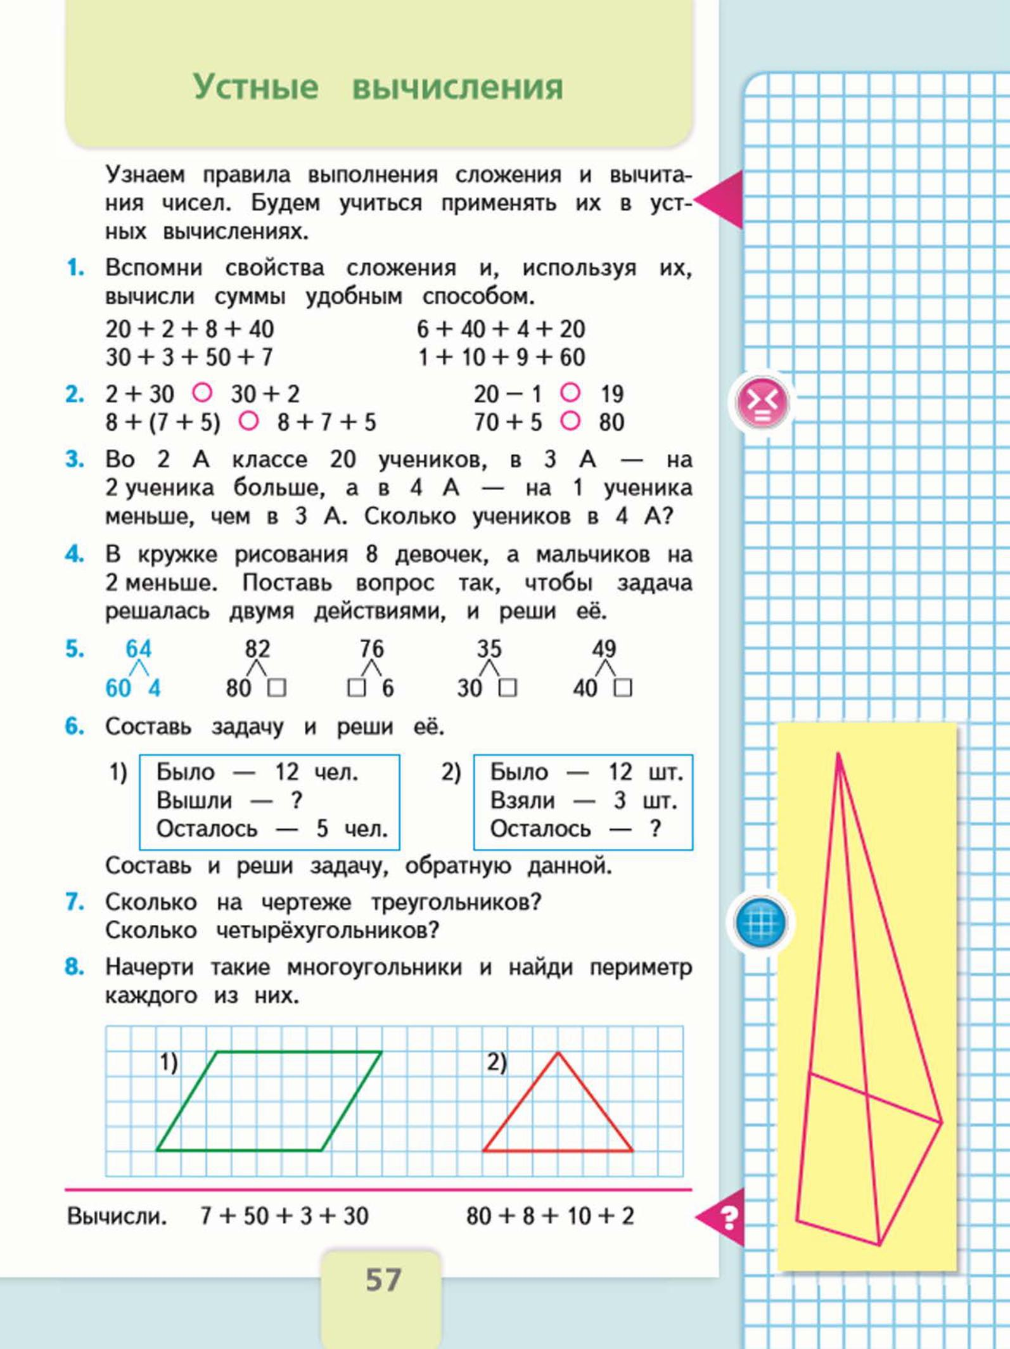
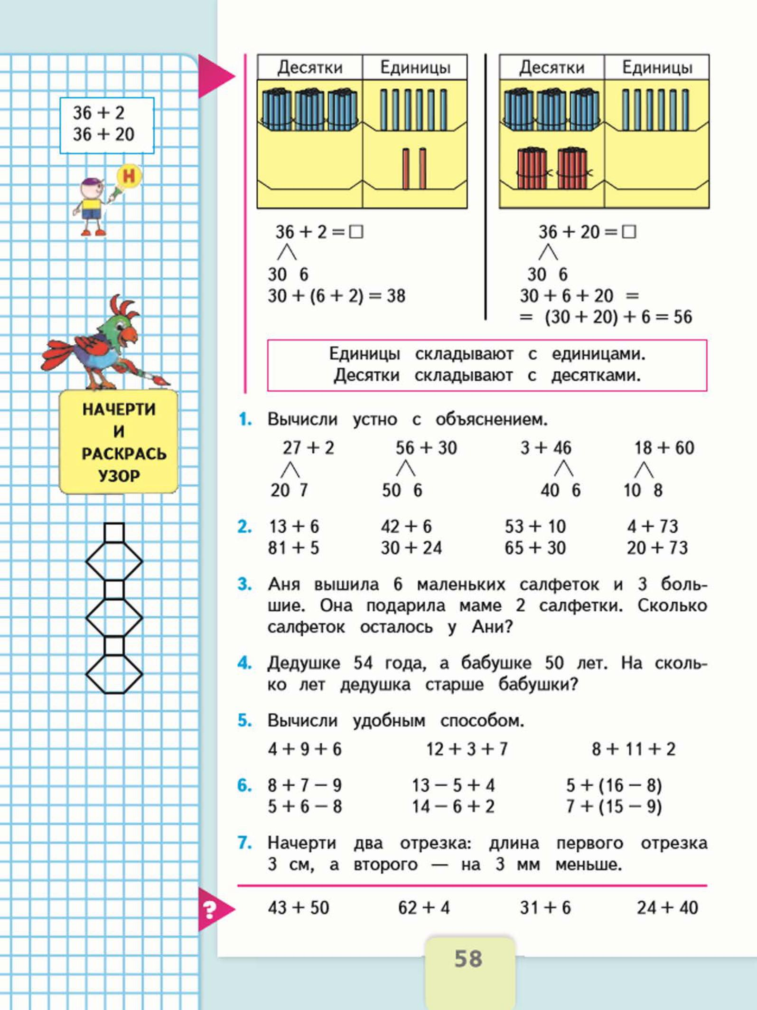
2 класс (март)
Приёмы вычислений
двузначных и
однозначных чисел без
перехода и
с переходом
через разряд.

Slide 4
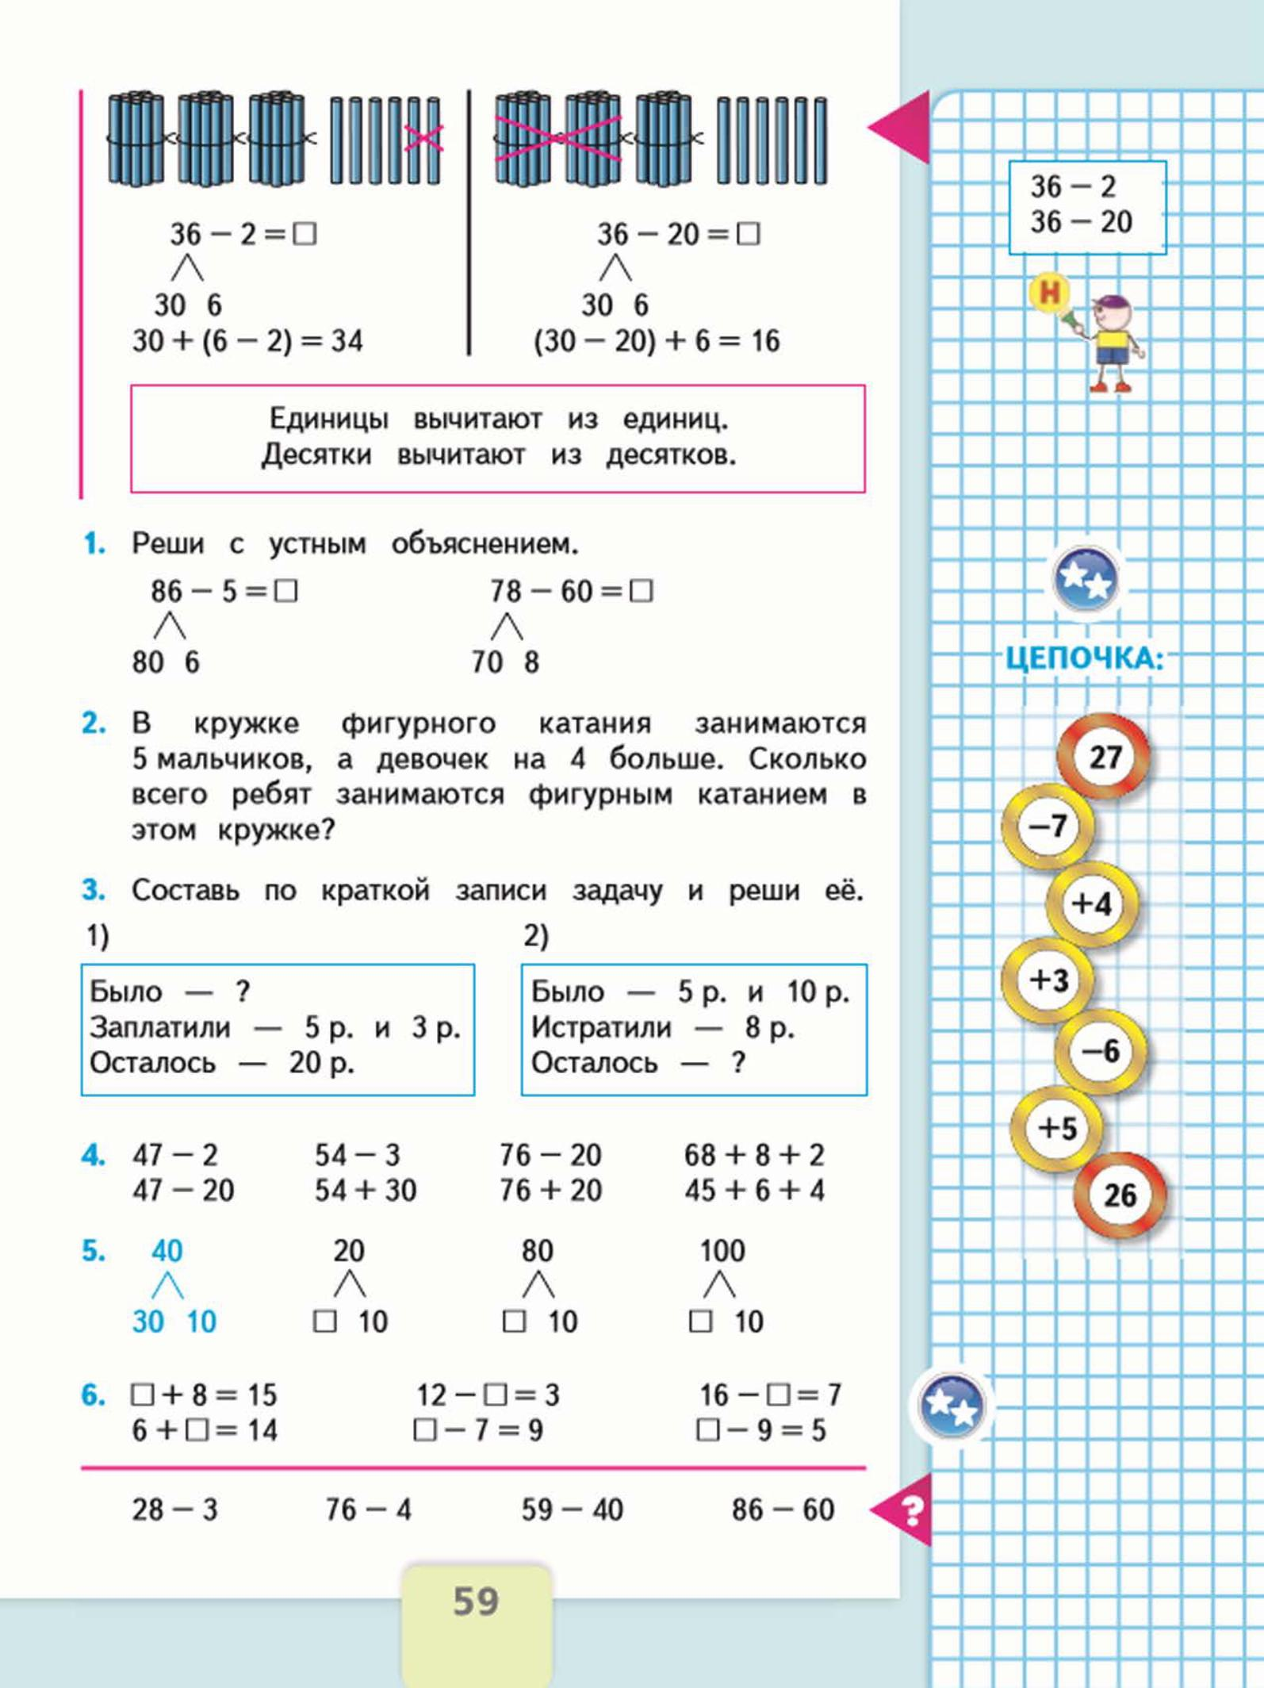
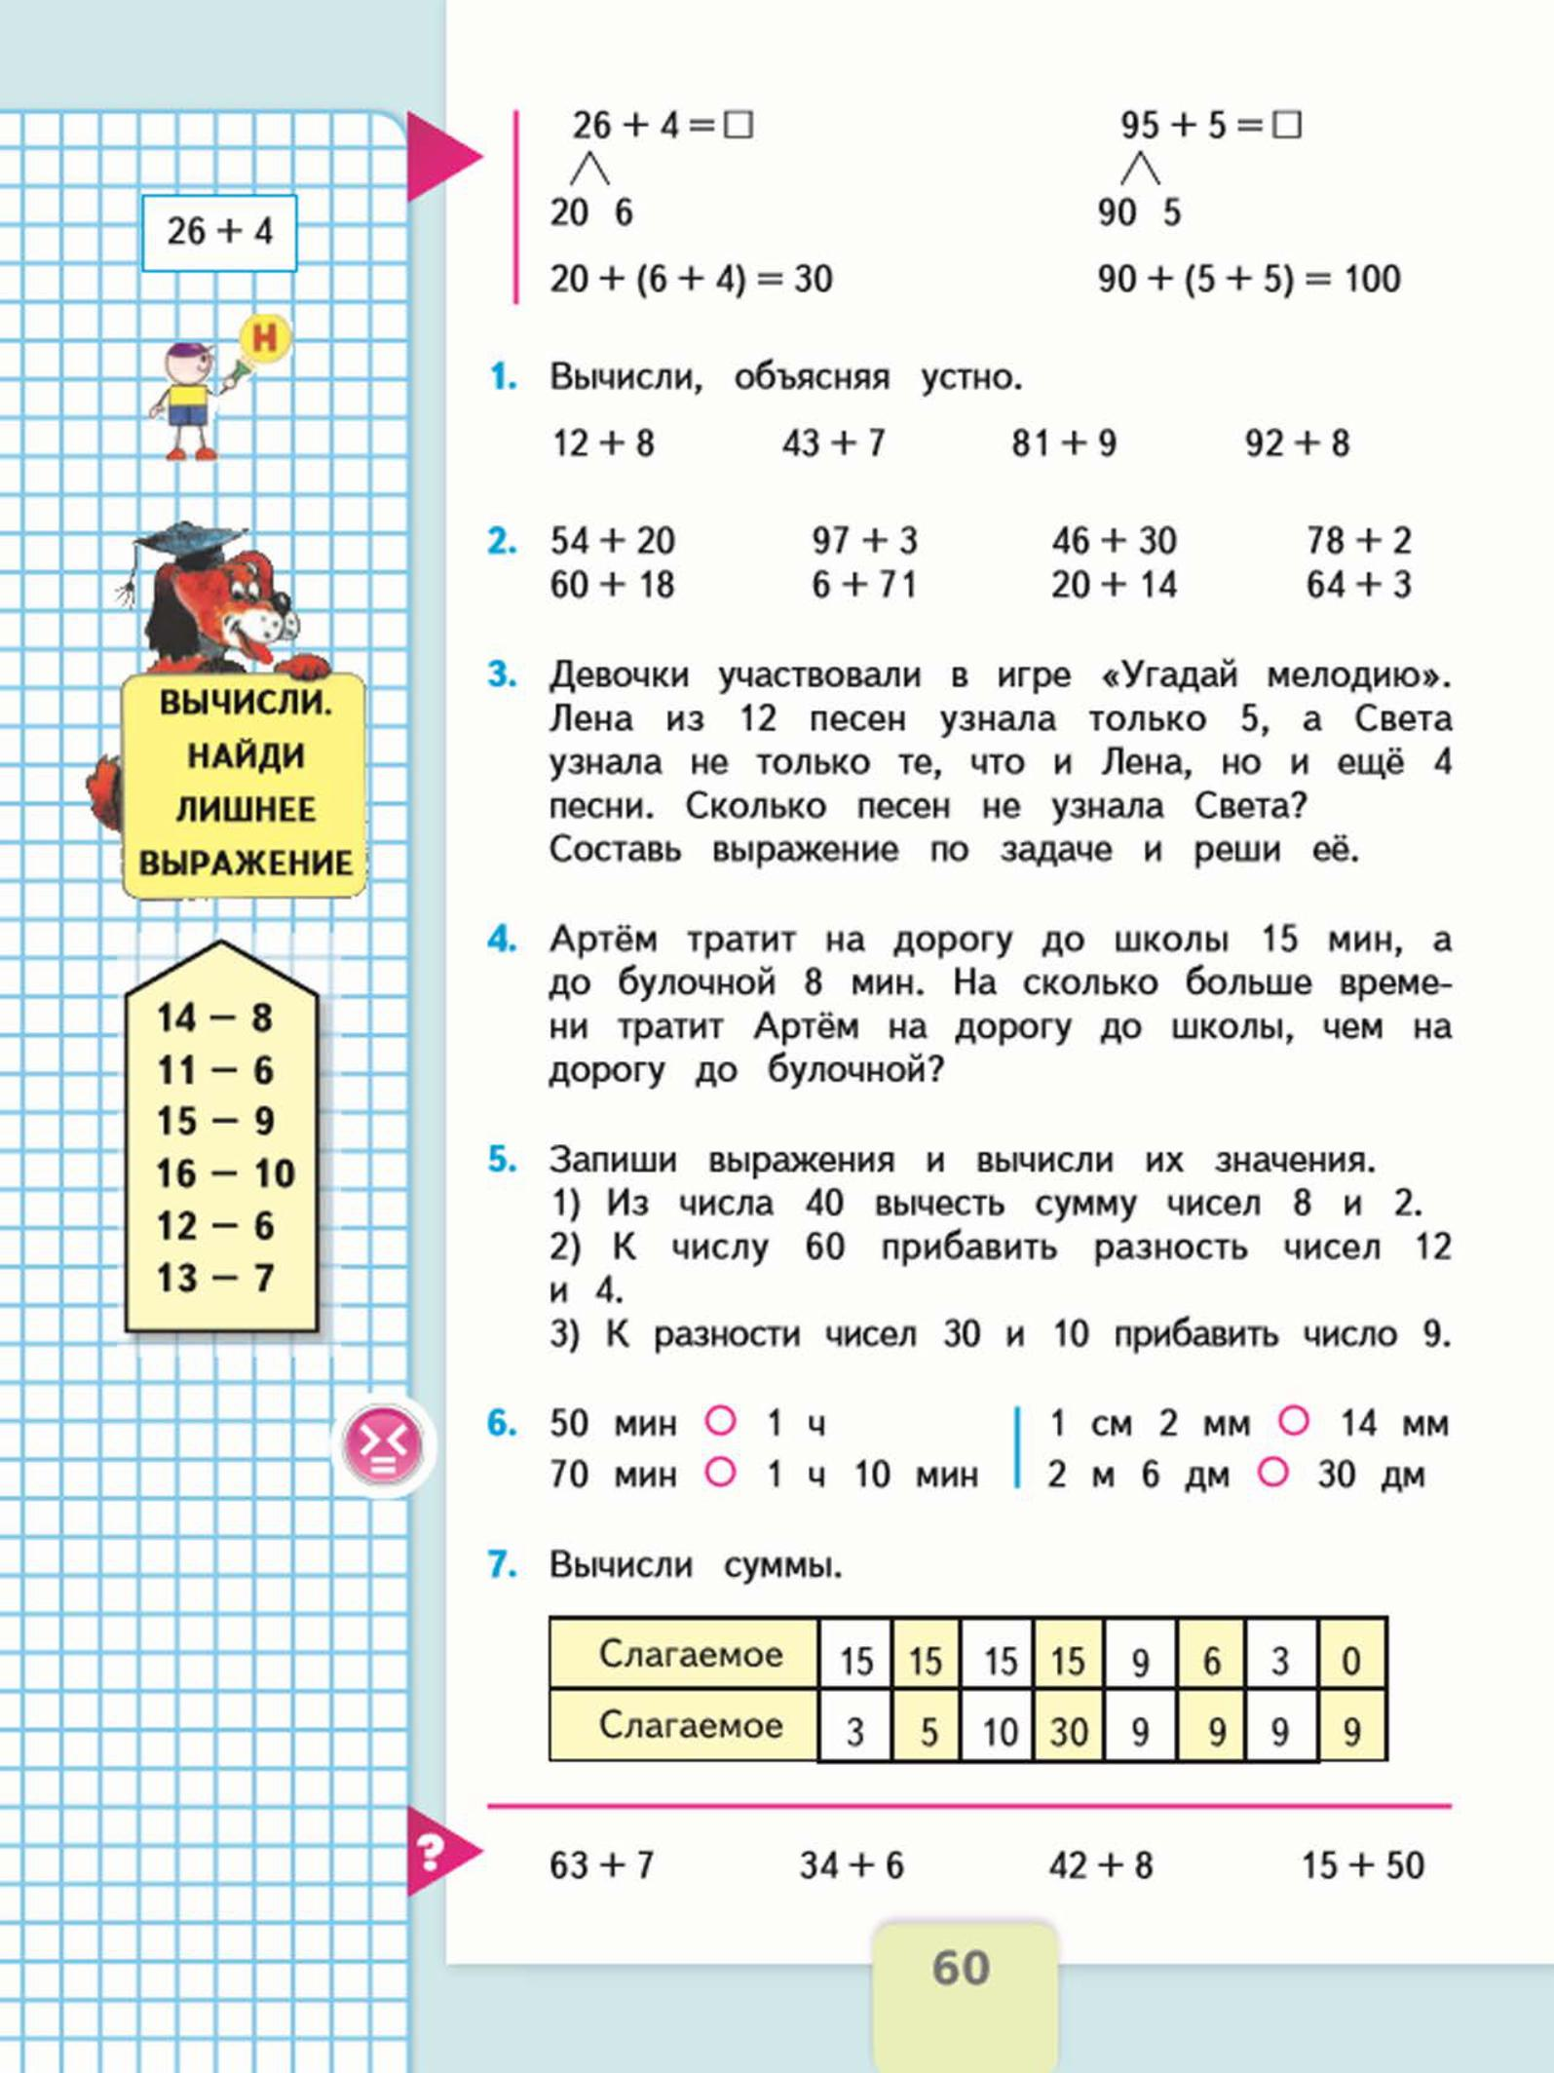
2 класс (март)
Приёмы вычислений
двузначных и
однозначных чисел без
перехода и
с переходом
через разряд.

Slide 5
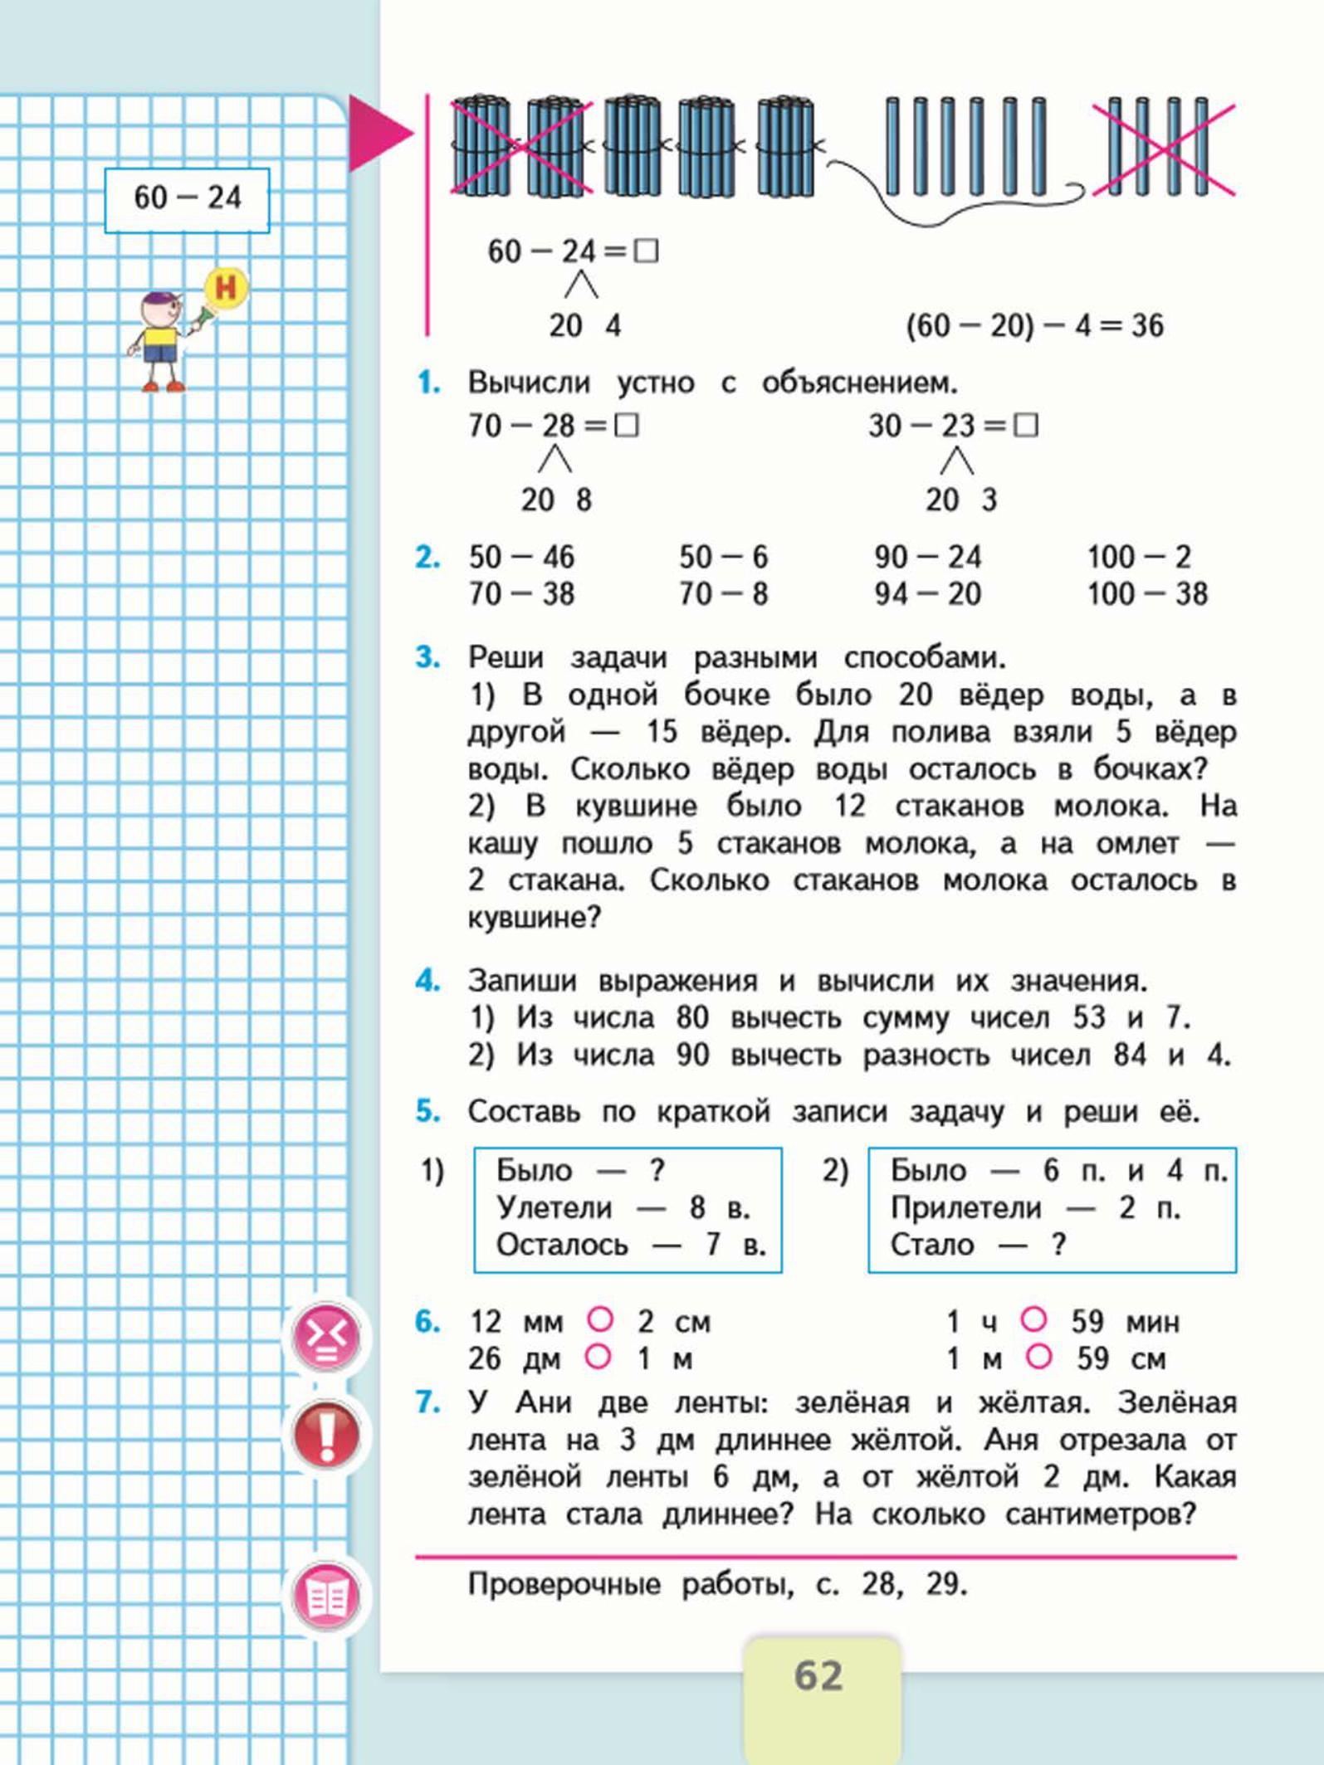
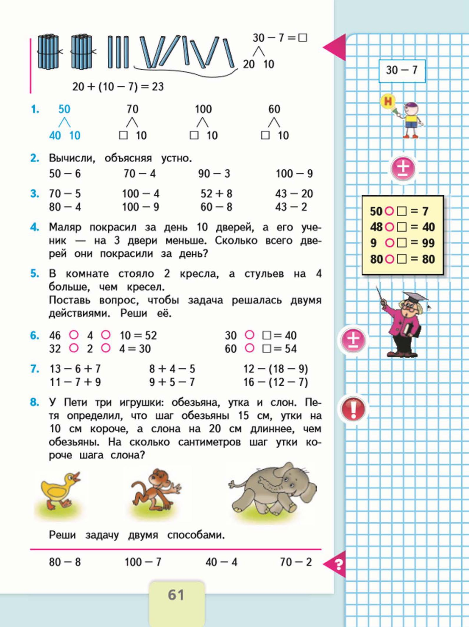
2 класс (март)
Приёмы вычислений
двузначных и
однозначных чисел без
перехода и
с переходом
через разряд.

Slide 6
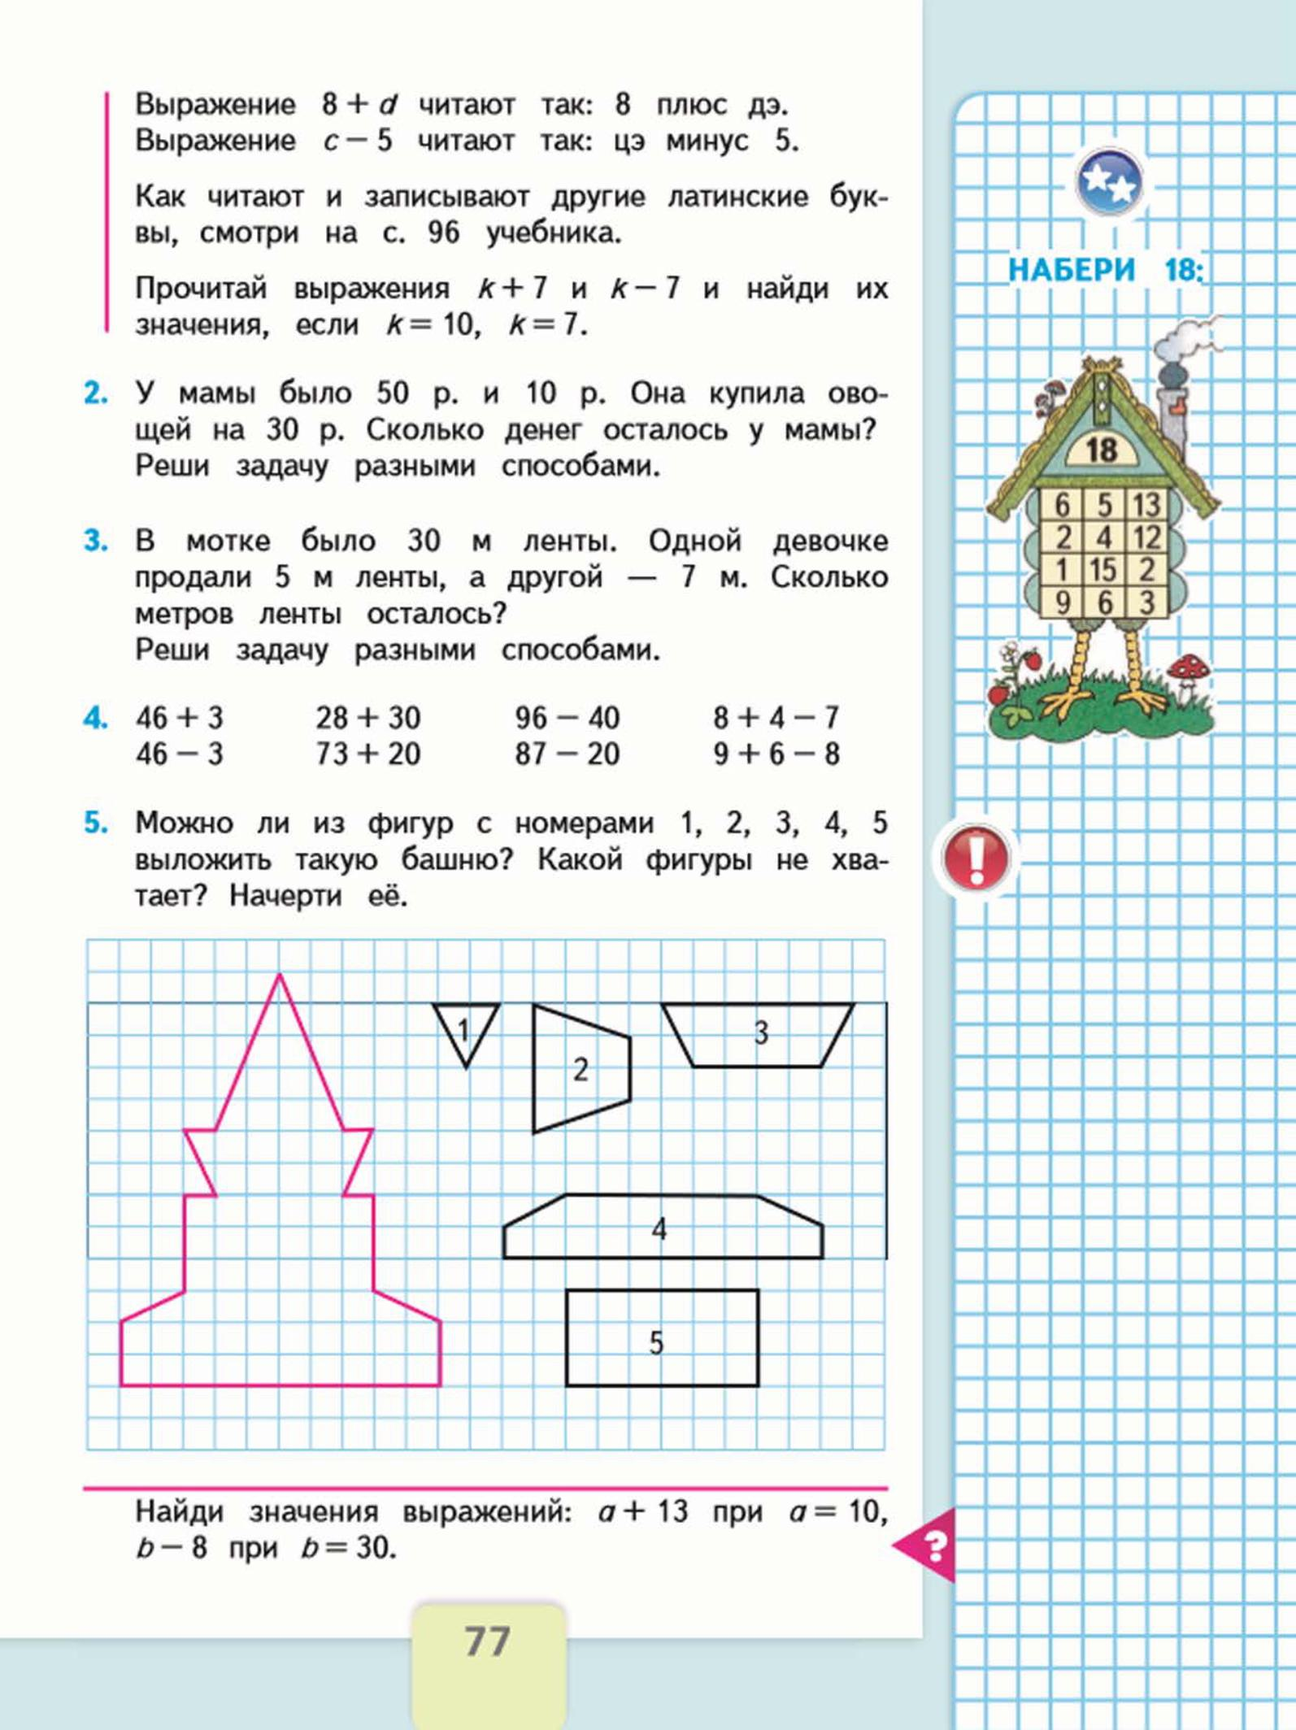
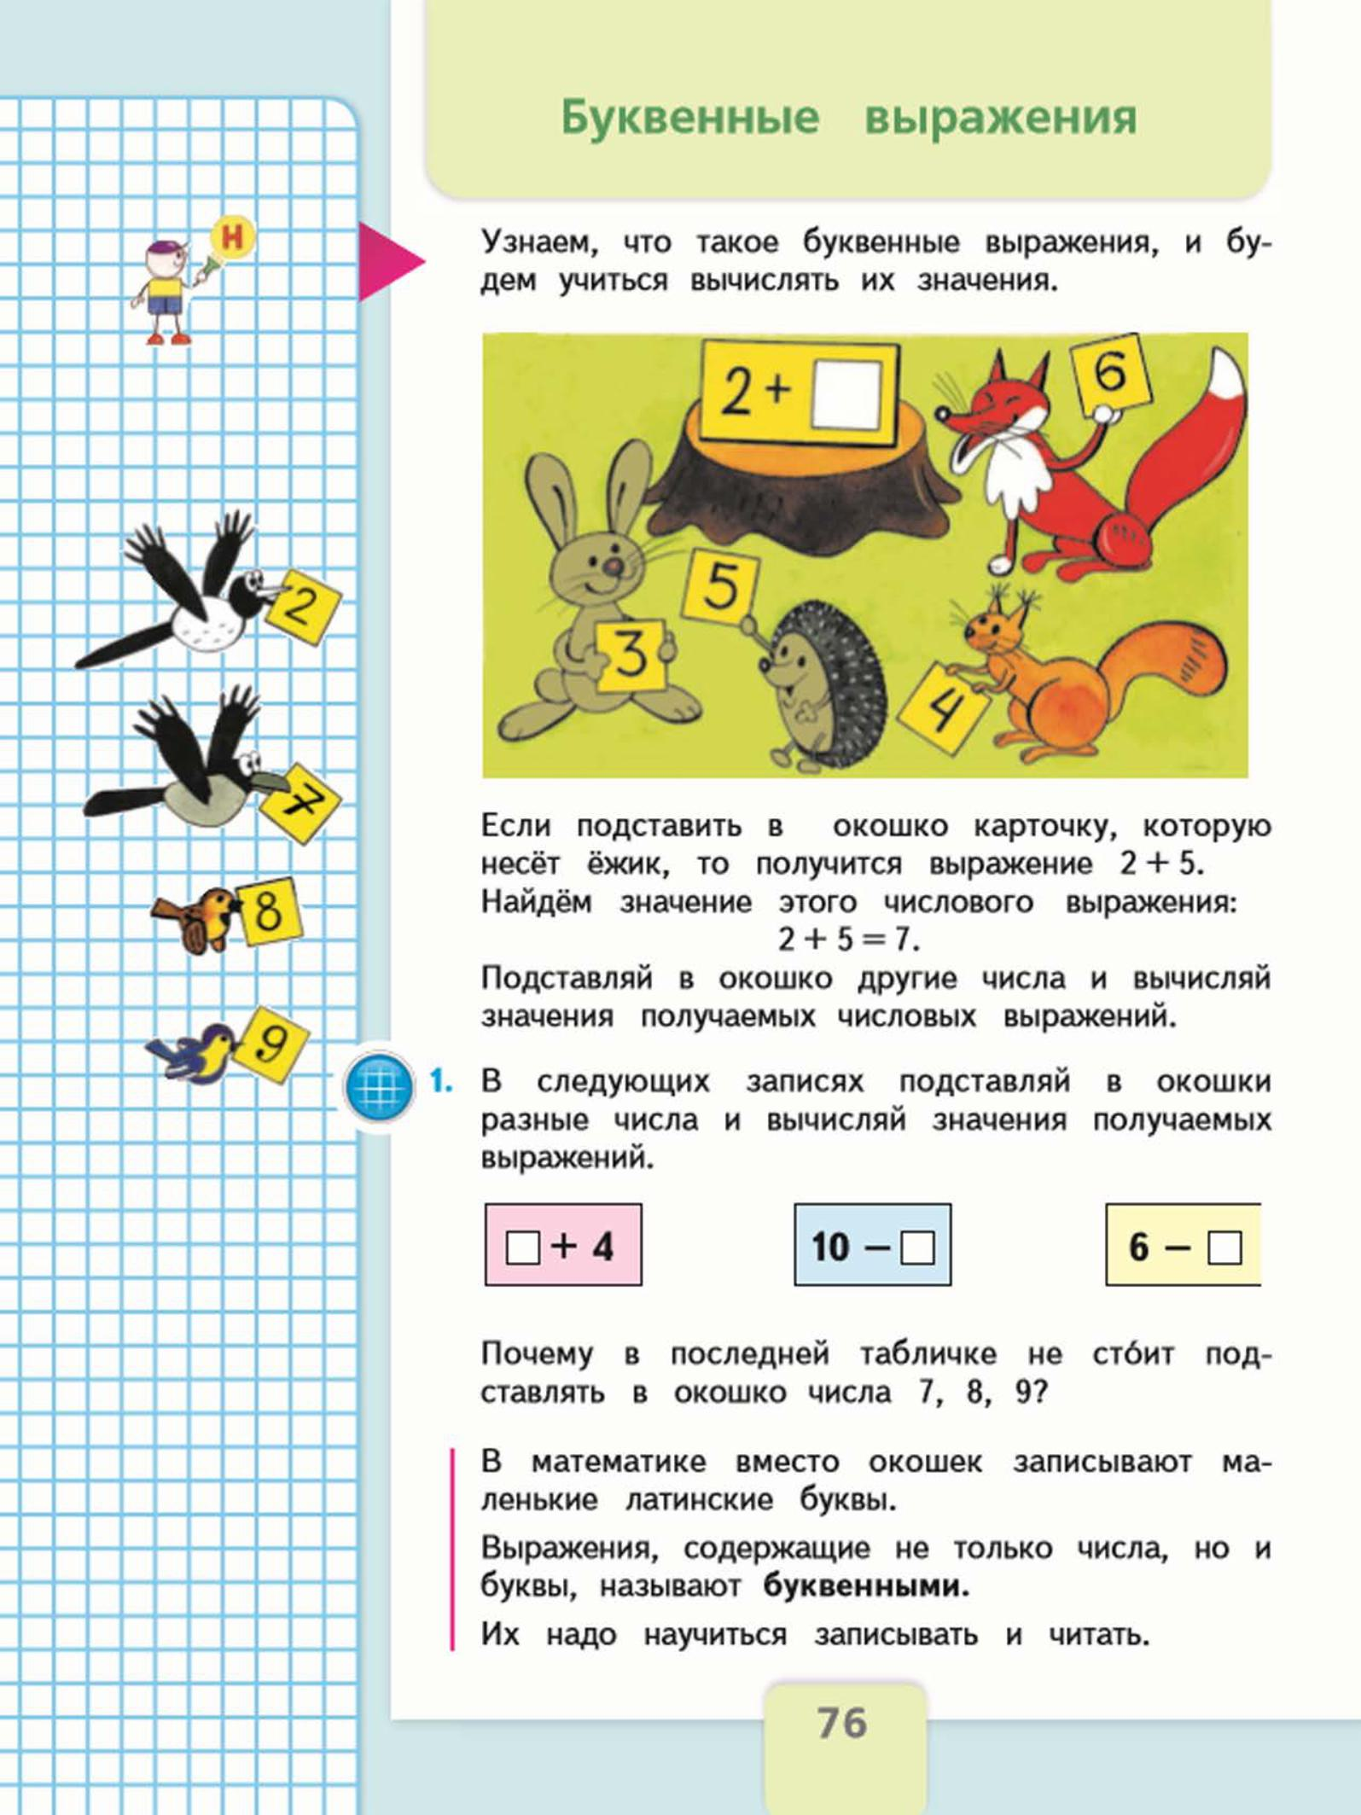
2 класс (март)
Буквенные
выражения

Slide 7
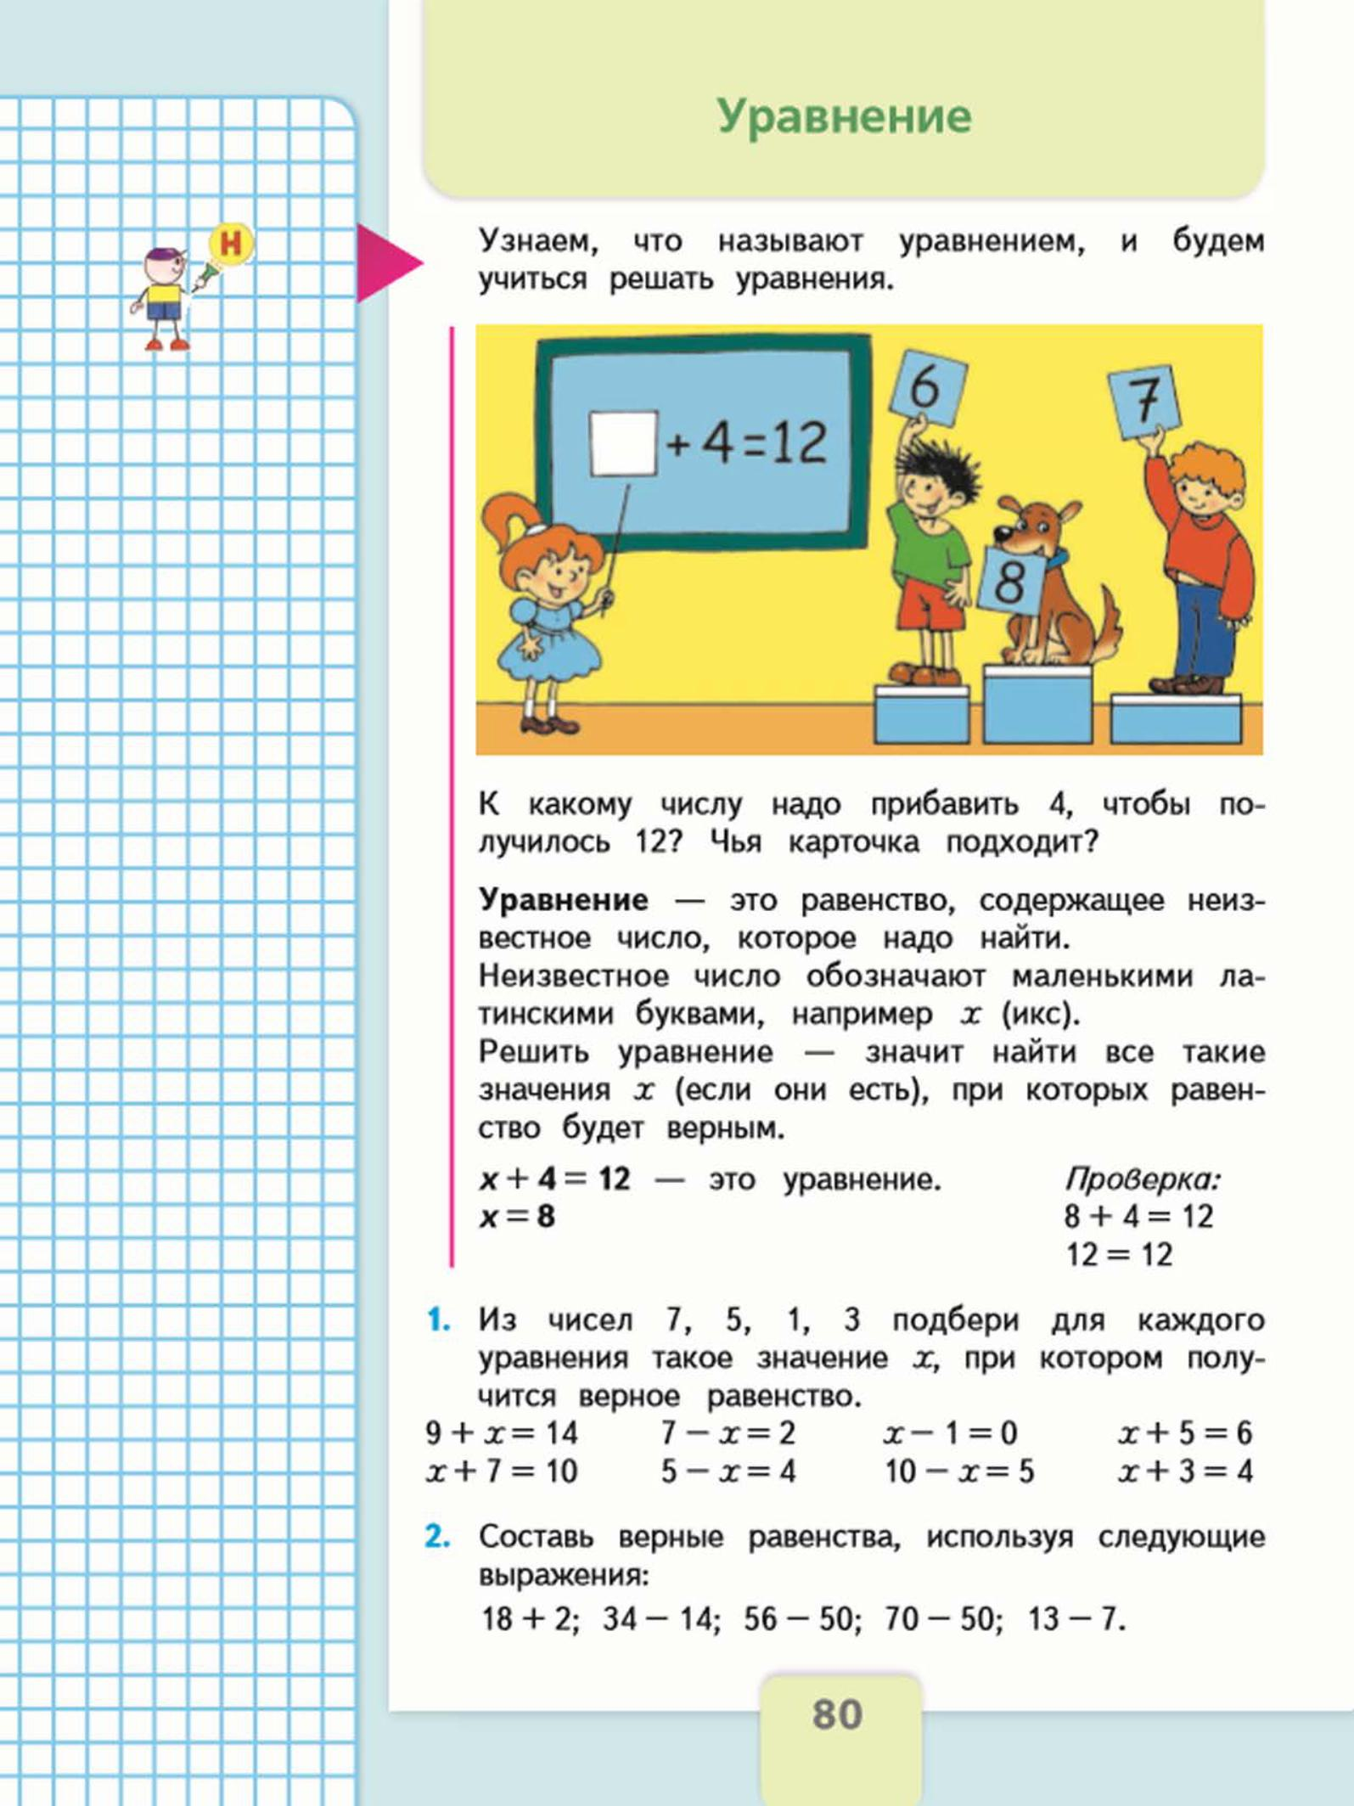
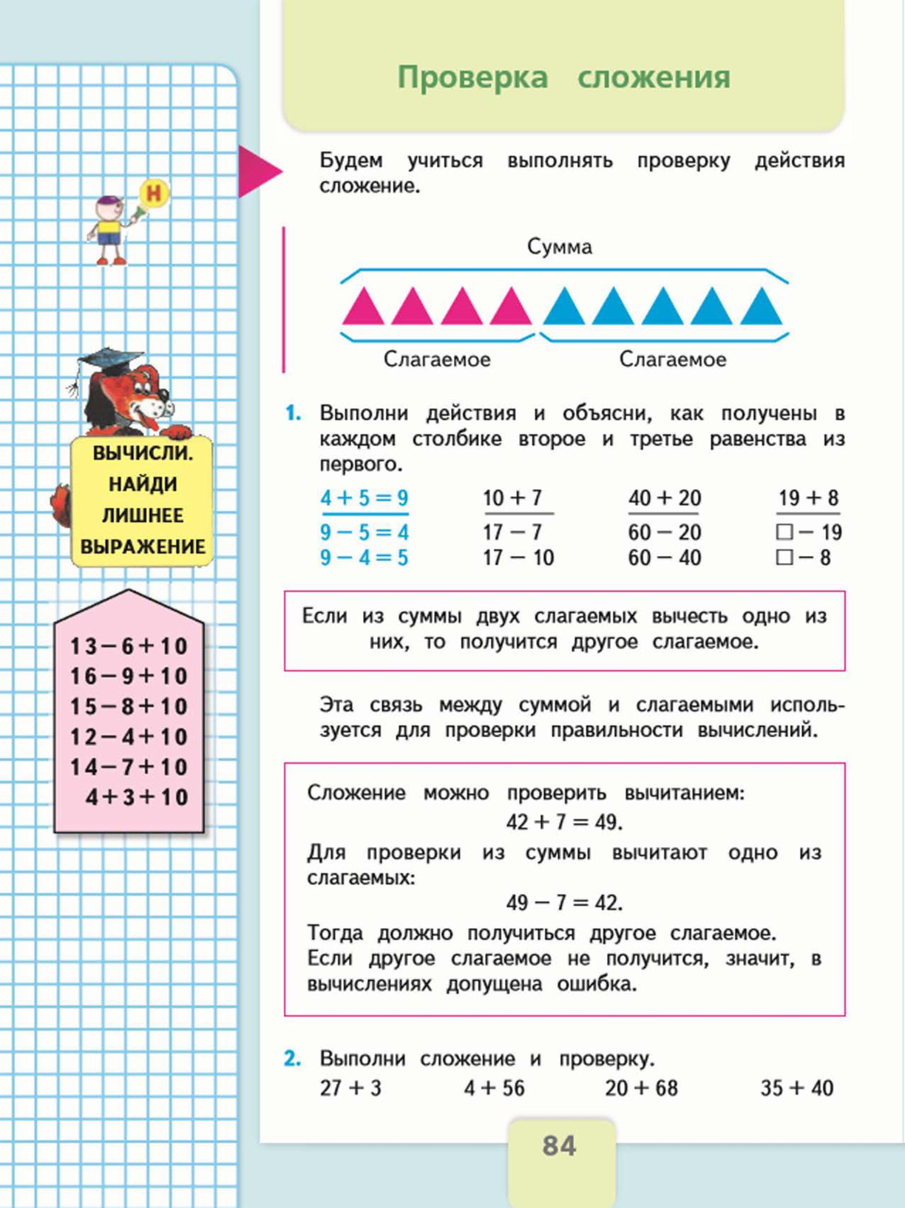
2 класс (март)
Уравнения.
Решение уравнений
подбором неизвестного
числа и на основе
взаимосвязи
сложения и
вычитания.

Slide 8
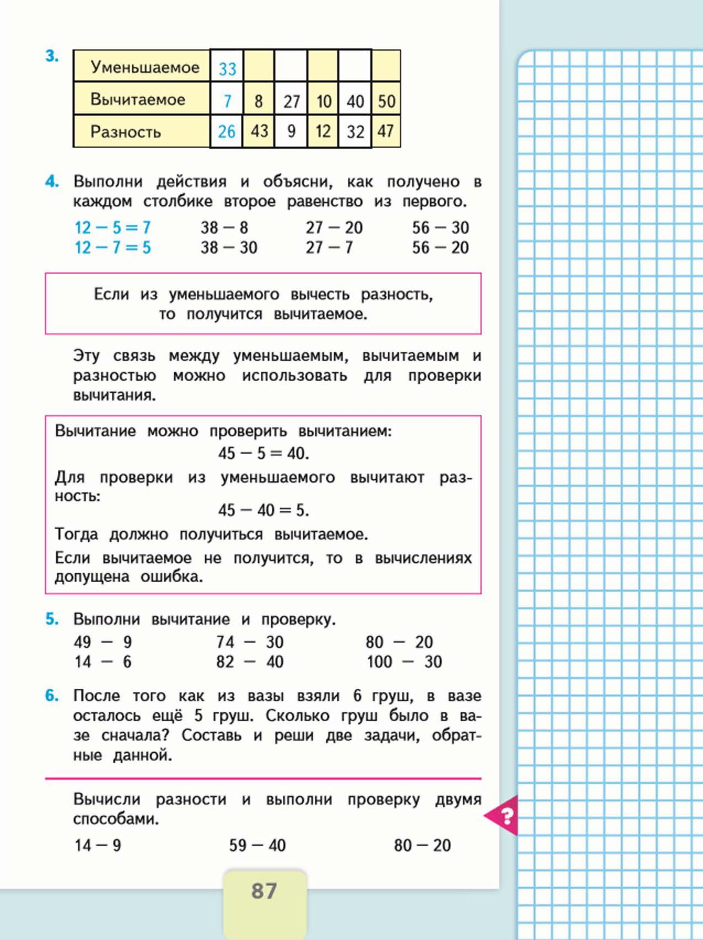
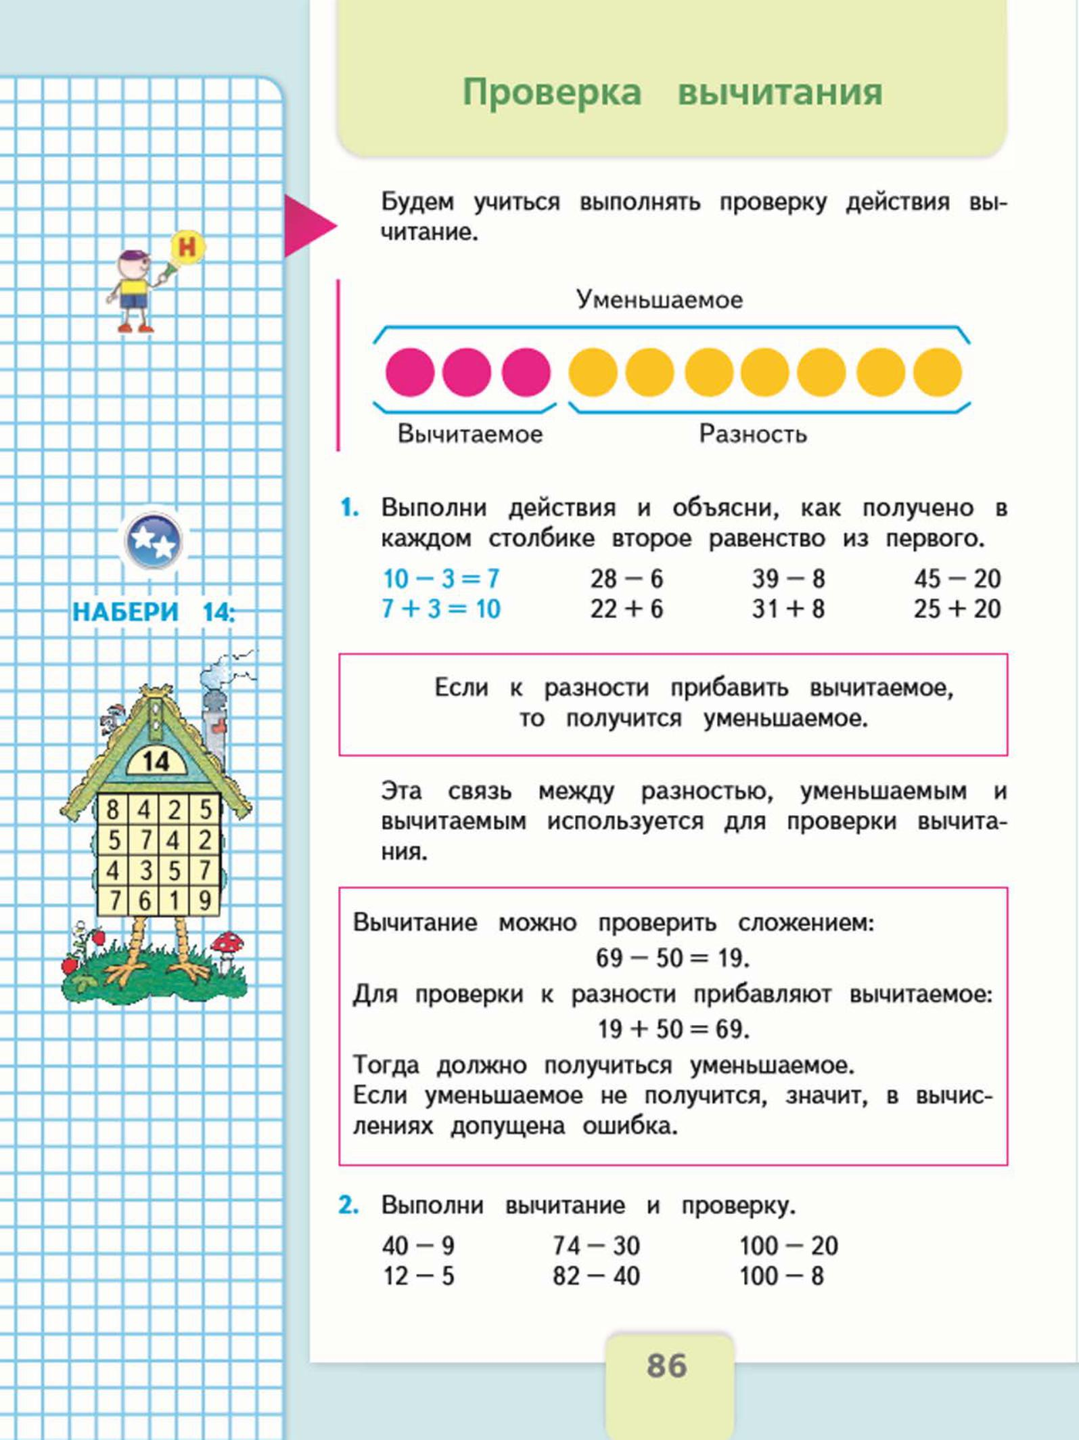
2 класс (март)
Уравнения.
Решение уравнений
подбором неизвестного
числа и на основе
взаимосвязи
сложения и
вычитания.

Slide 9
3 класс (март)
Письменная нумерация в пределах 1000 (проследим изменения при изучении этой темы в сравнении со 2 классом).
Увеличение и уменьшение в 10 раз, в 100 раз.
Новые единицы измерения массы и длины. Грамм, километр.
Использование устных вычислительных приёмов при сложении трёхзначных чисел.
Алгоритмы (адаптированные) сложения и вычитания многозначных чисел.

Slide 10
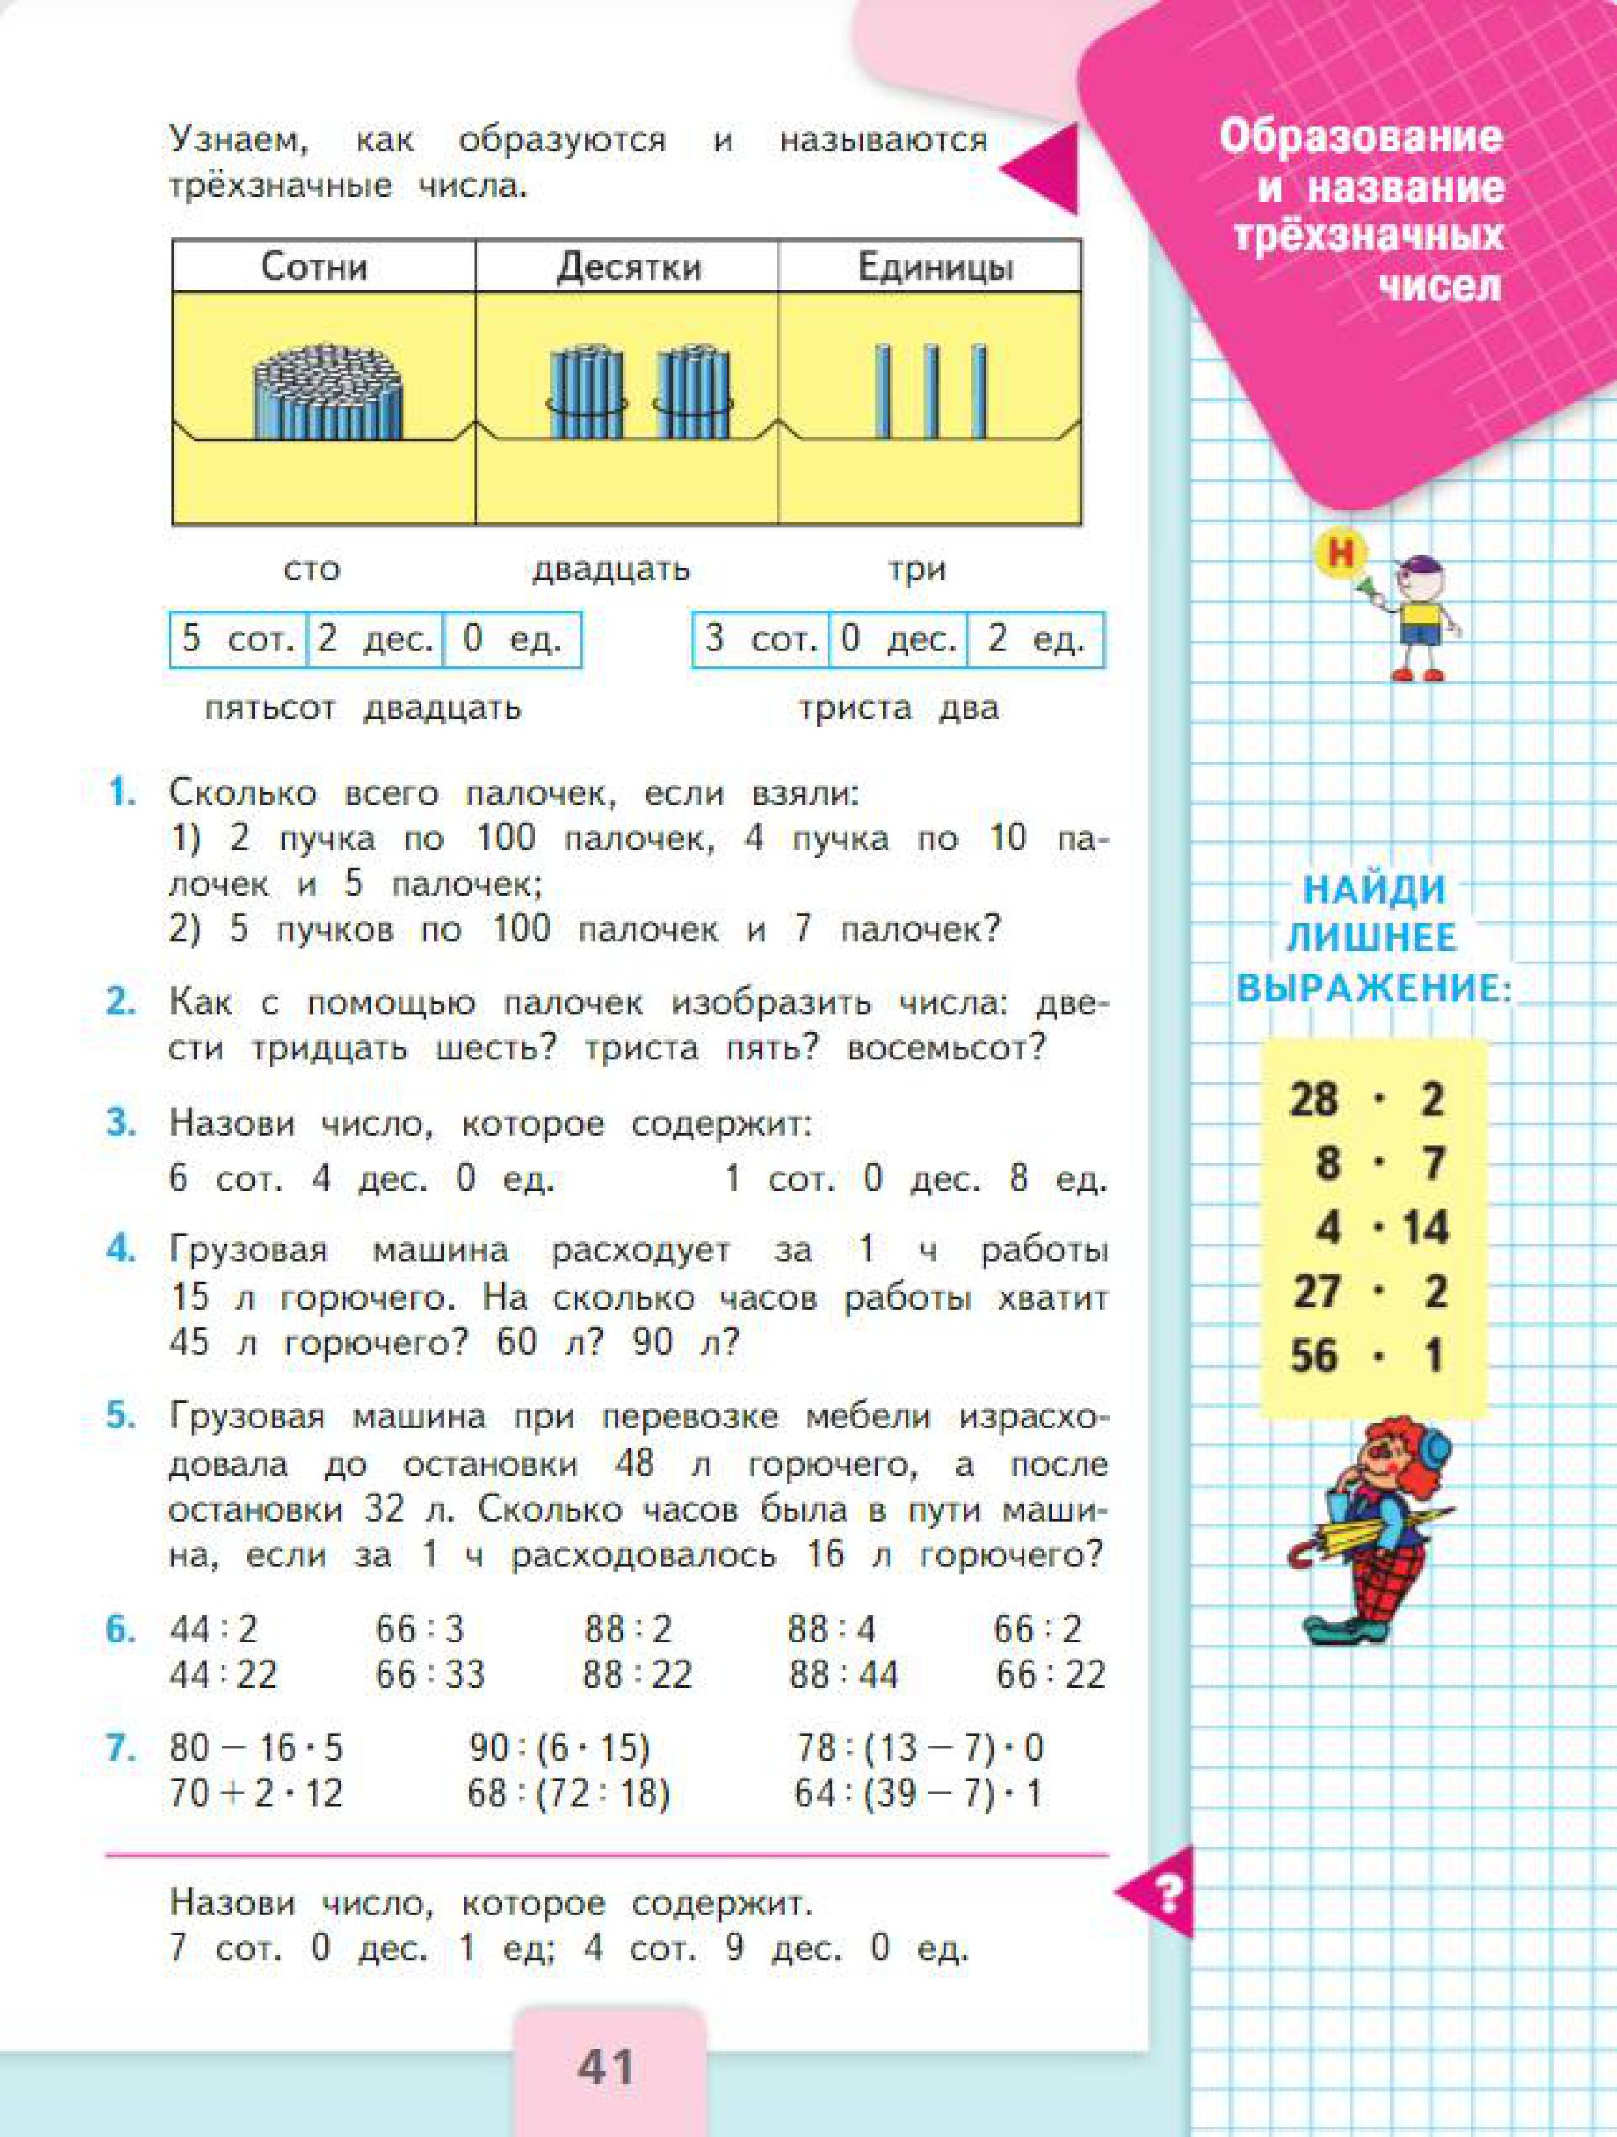
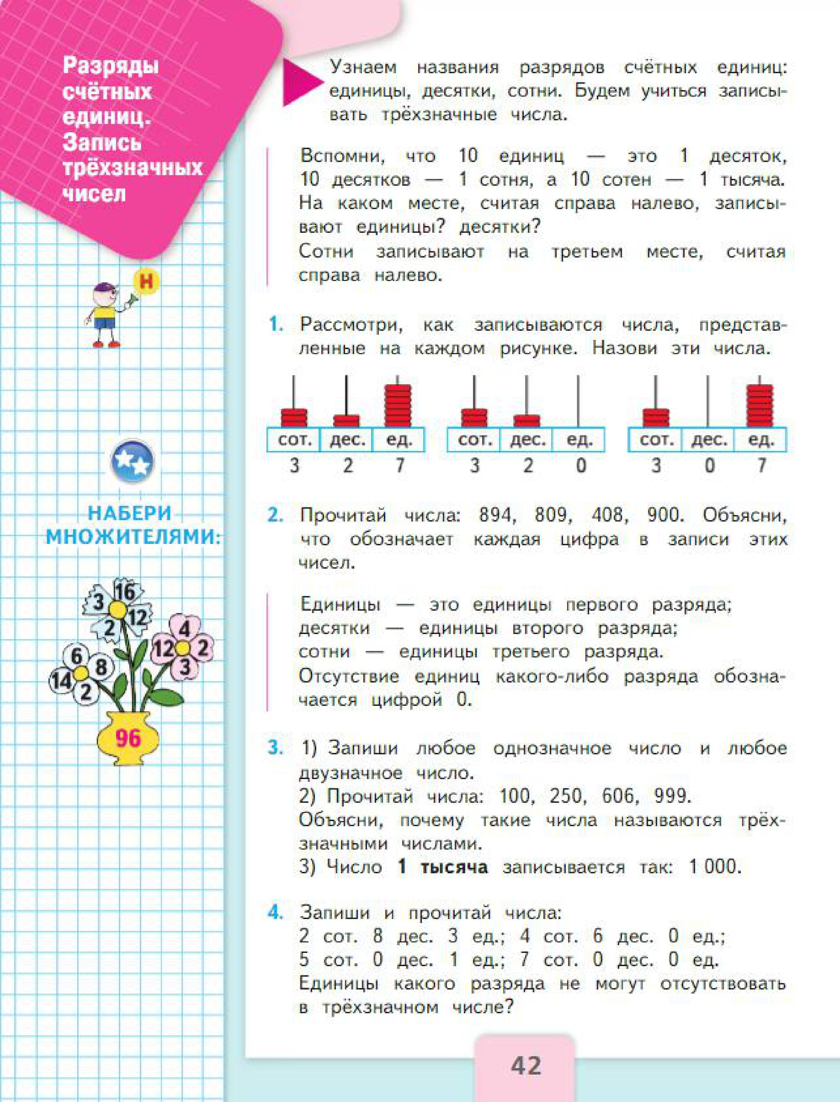
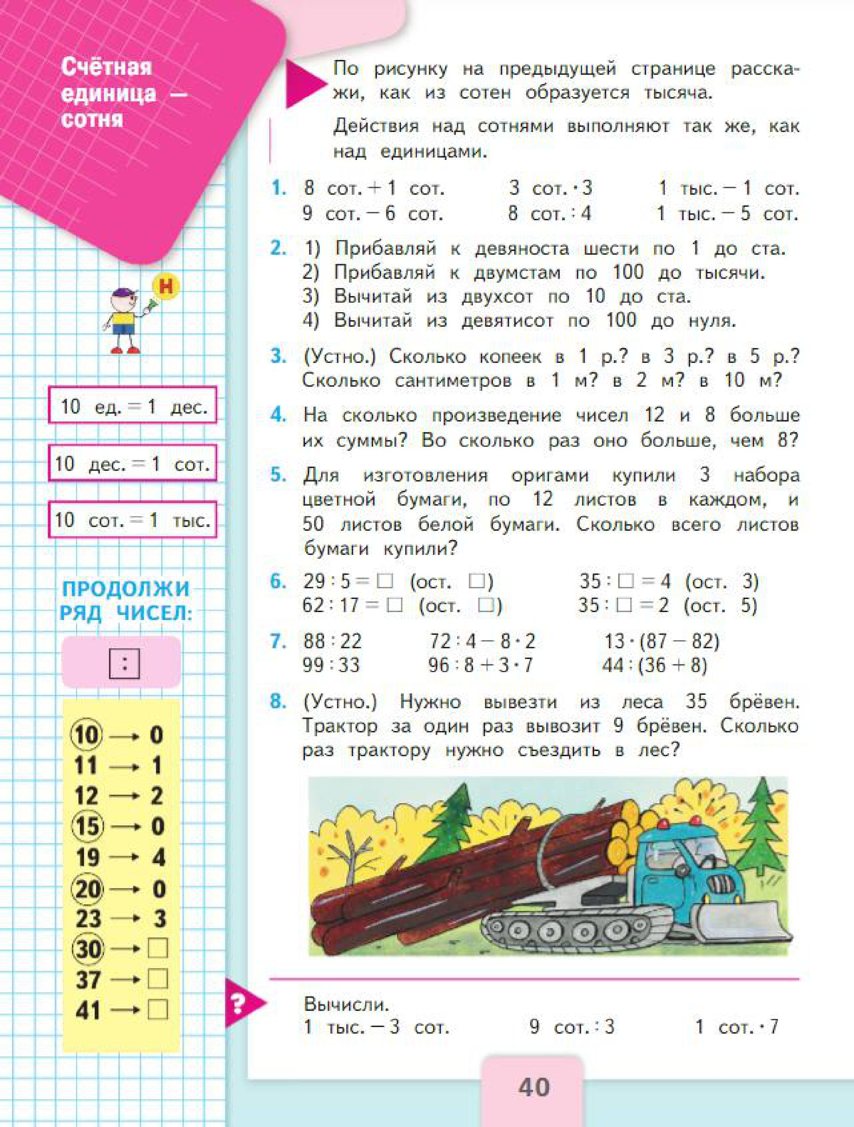
3 класс (март)
Письменная нумерация в пределах 1000.

Slide 11
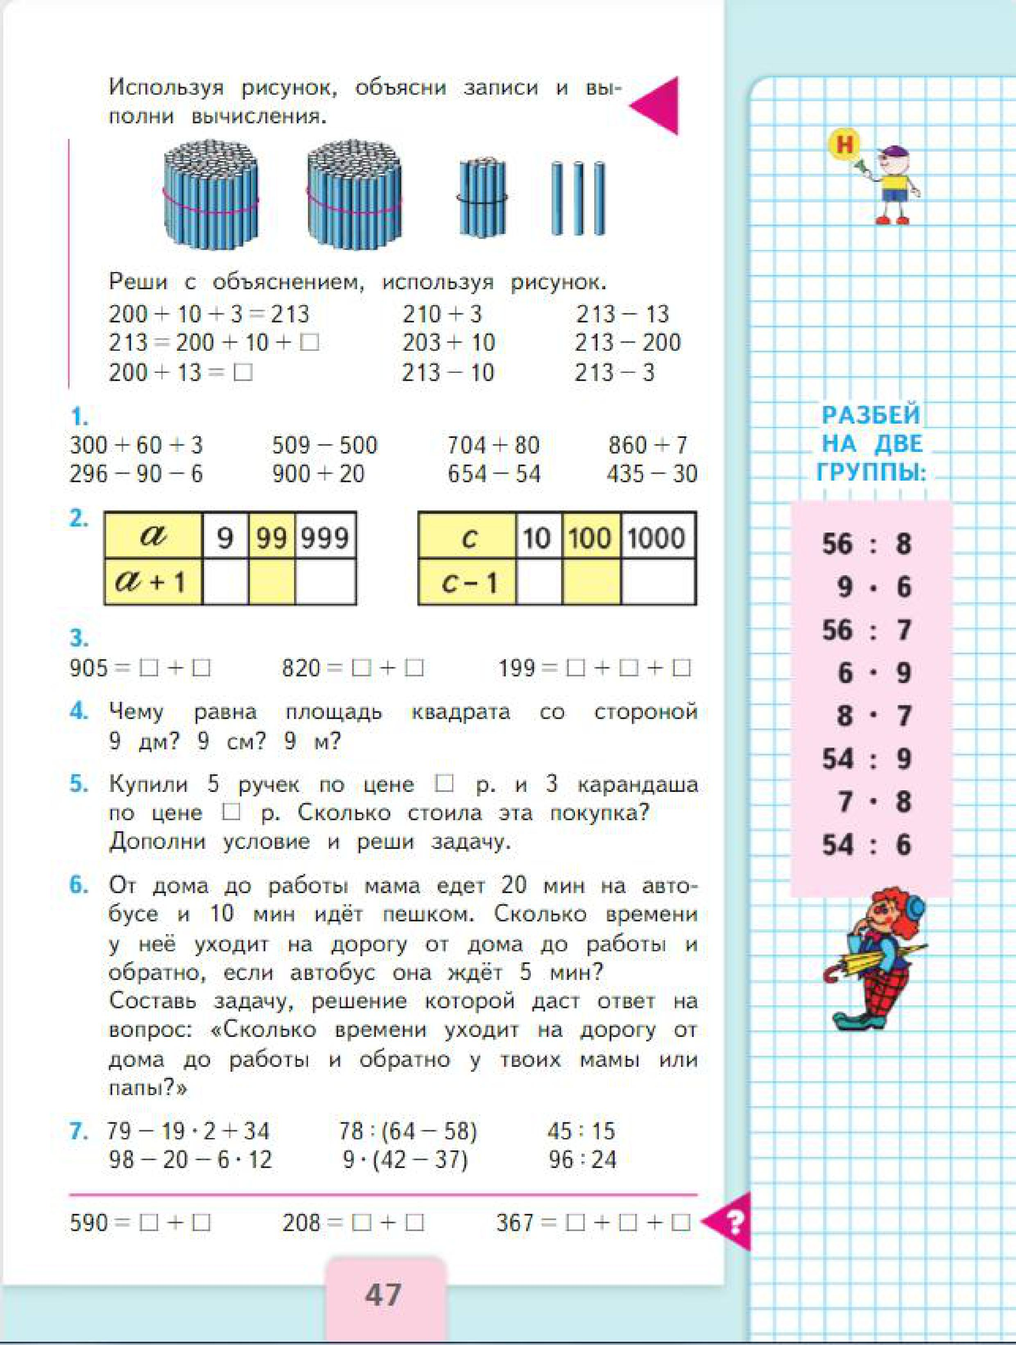
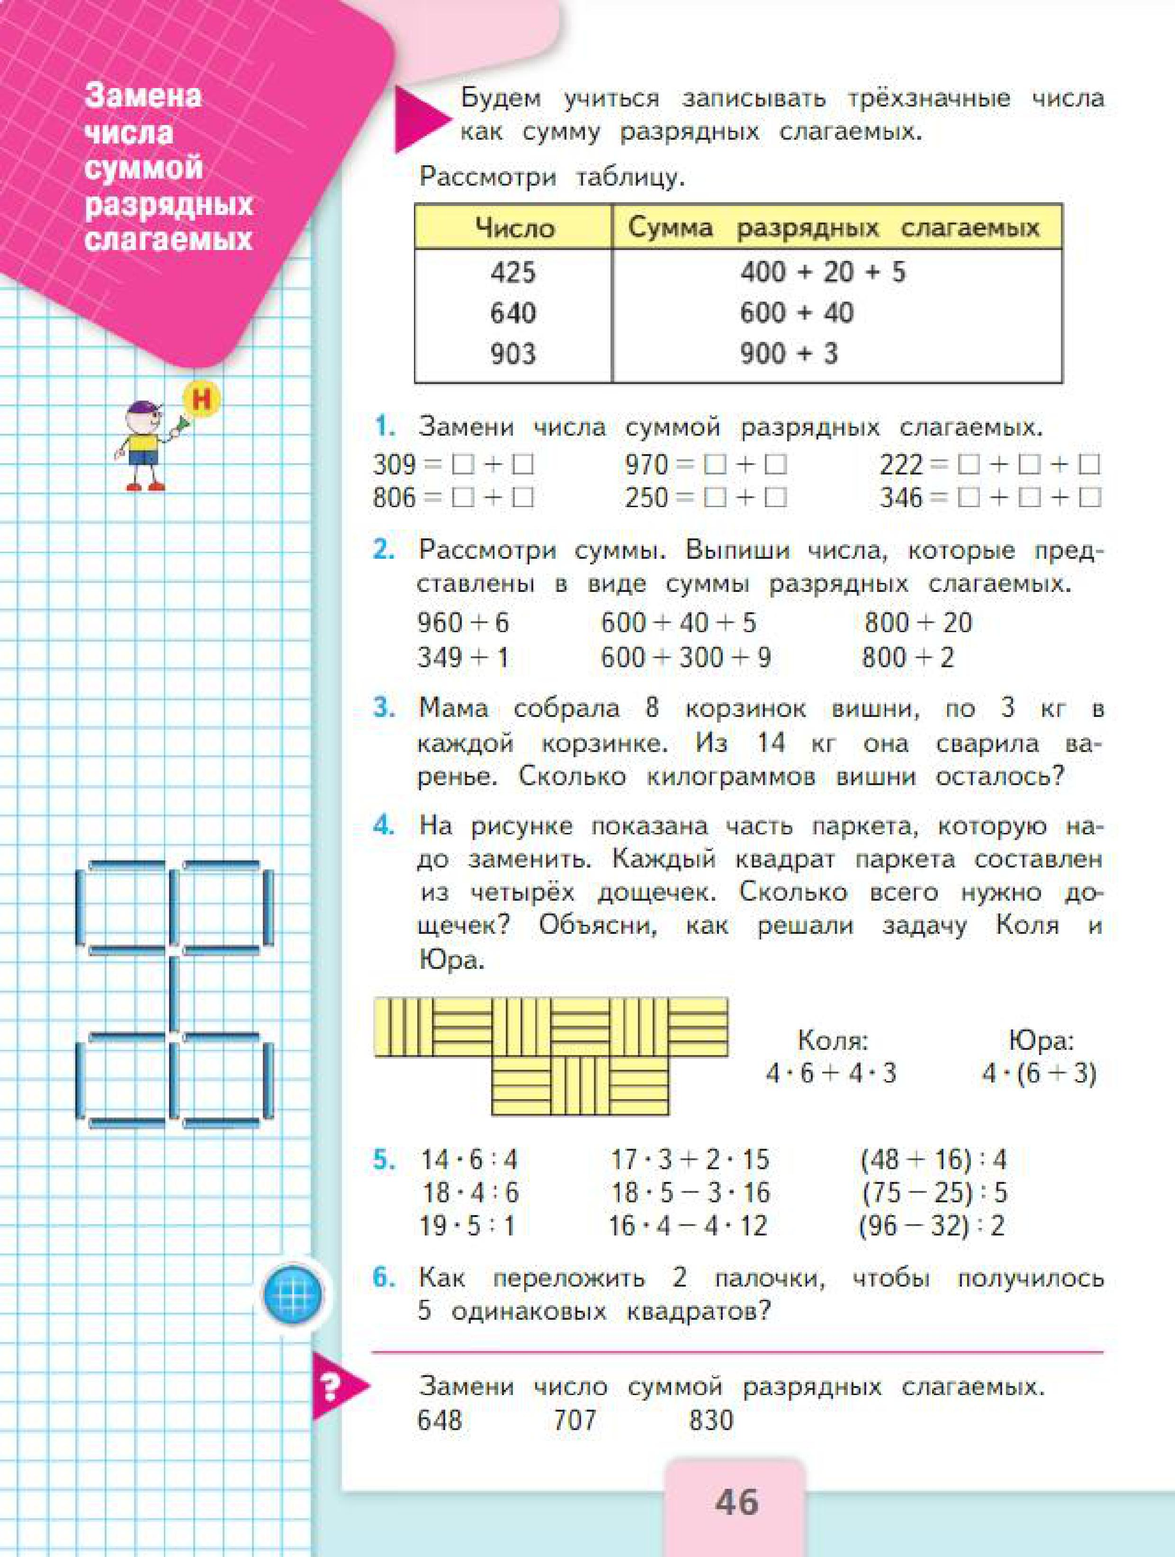
3 класс (март)
Разрядные
слагаемые

Slide 12
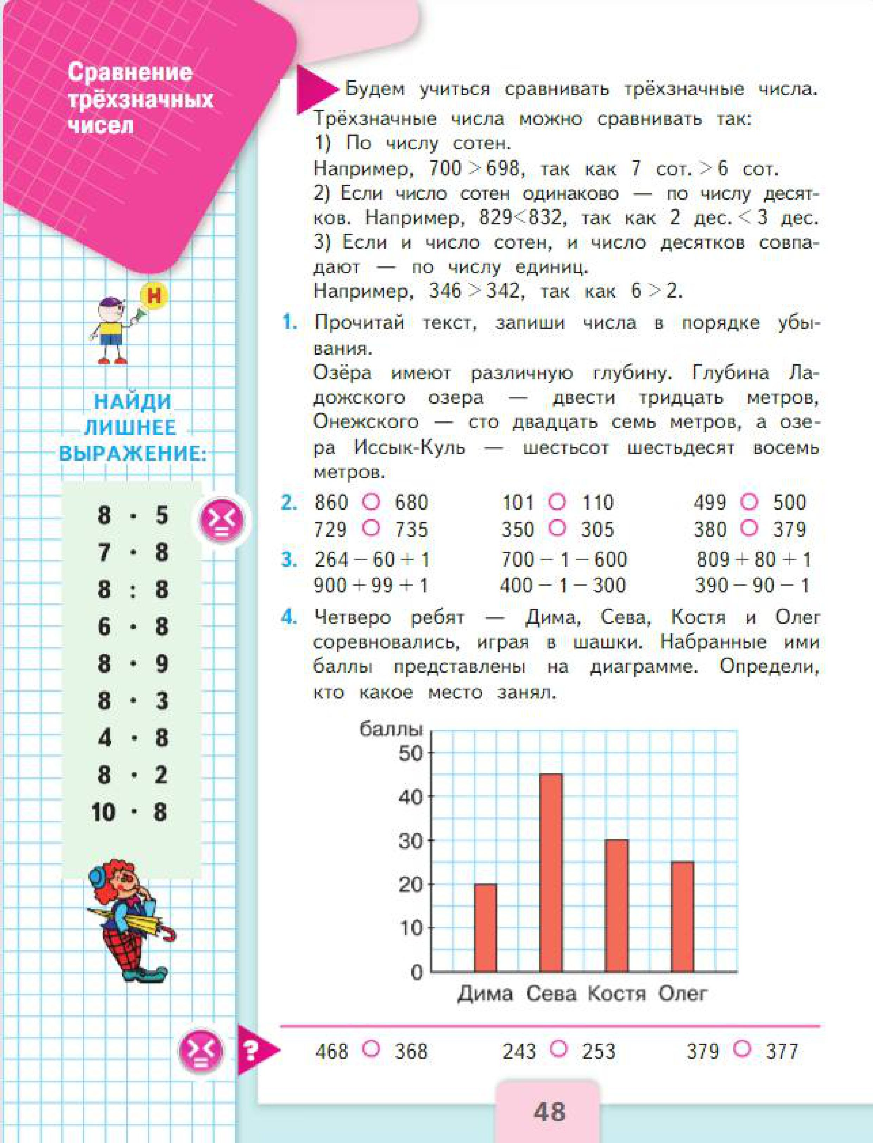
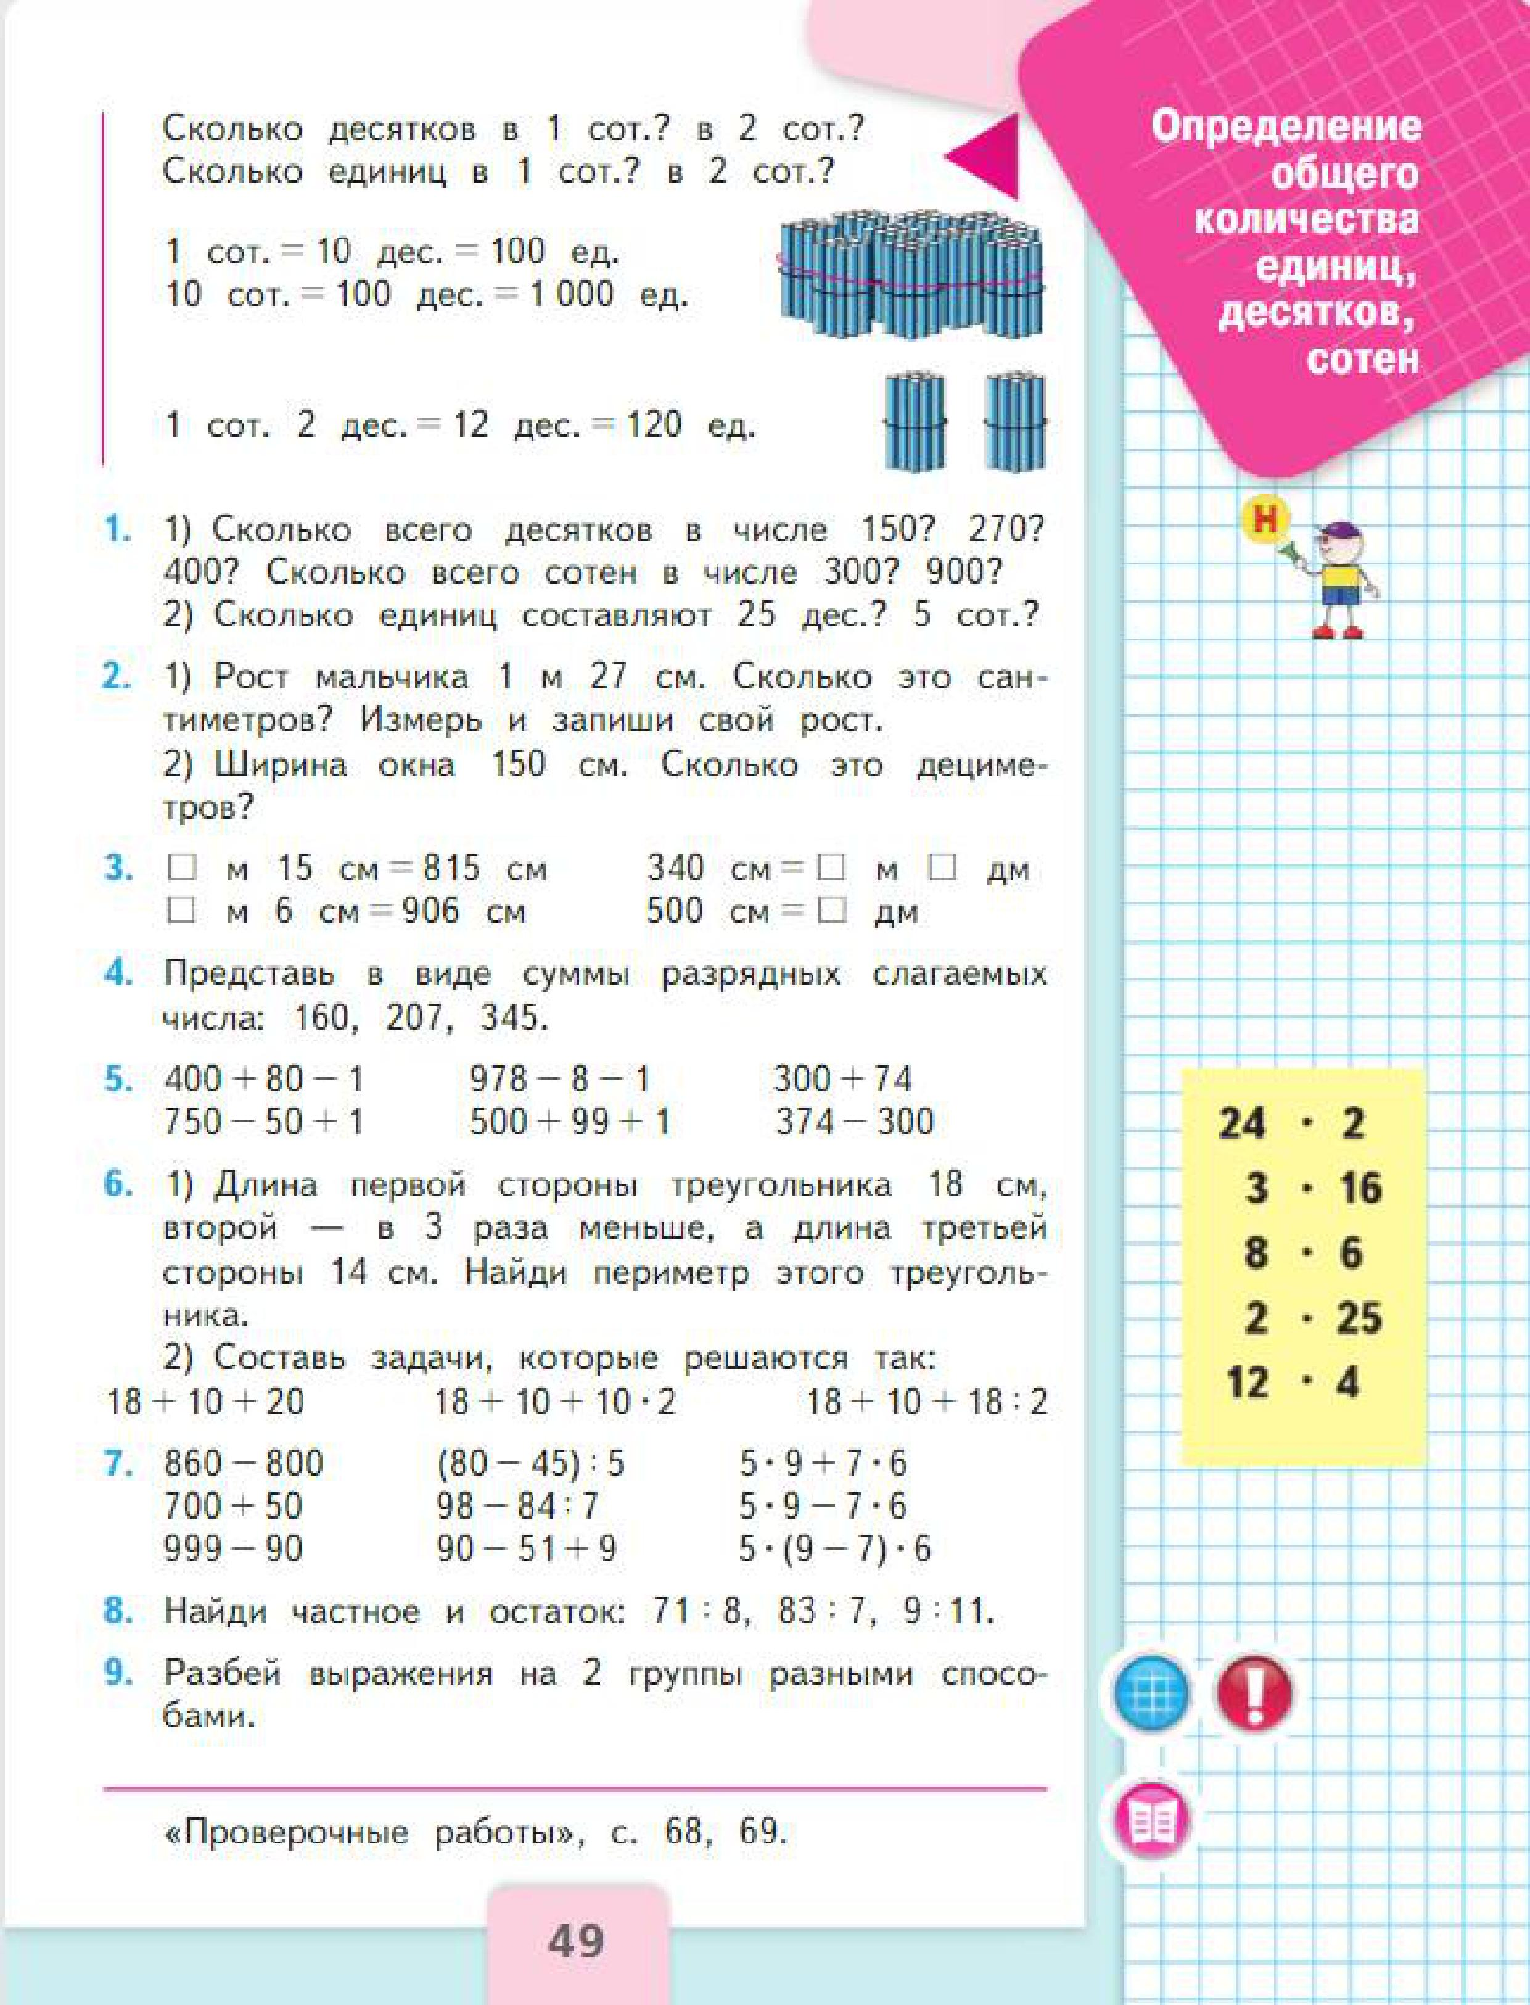
3 класс (март)
Определение
общего числа
единиц,
десятков, сотен.

Slide 13
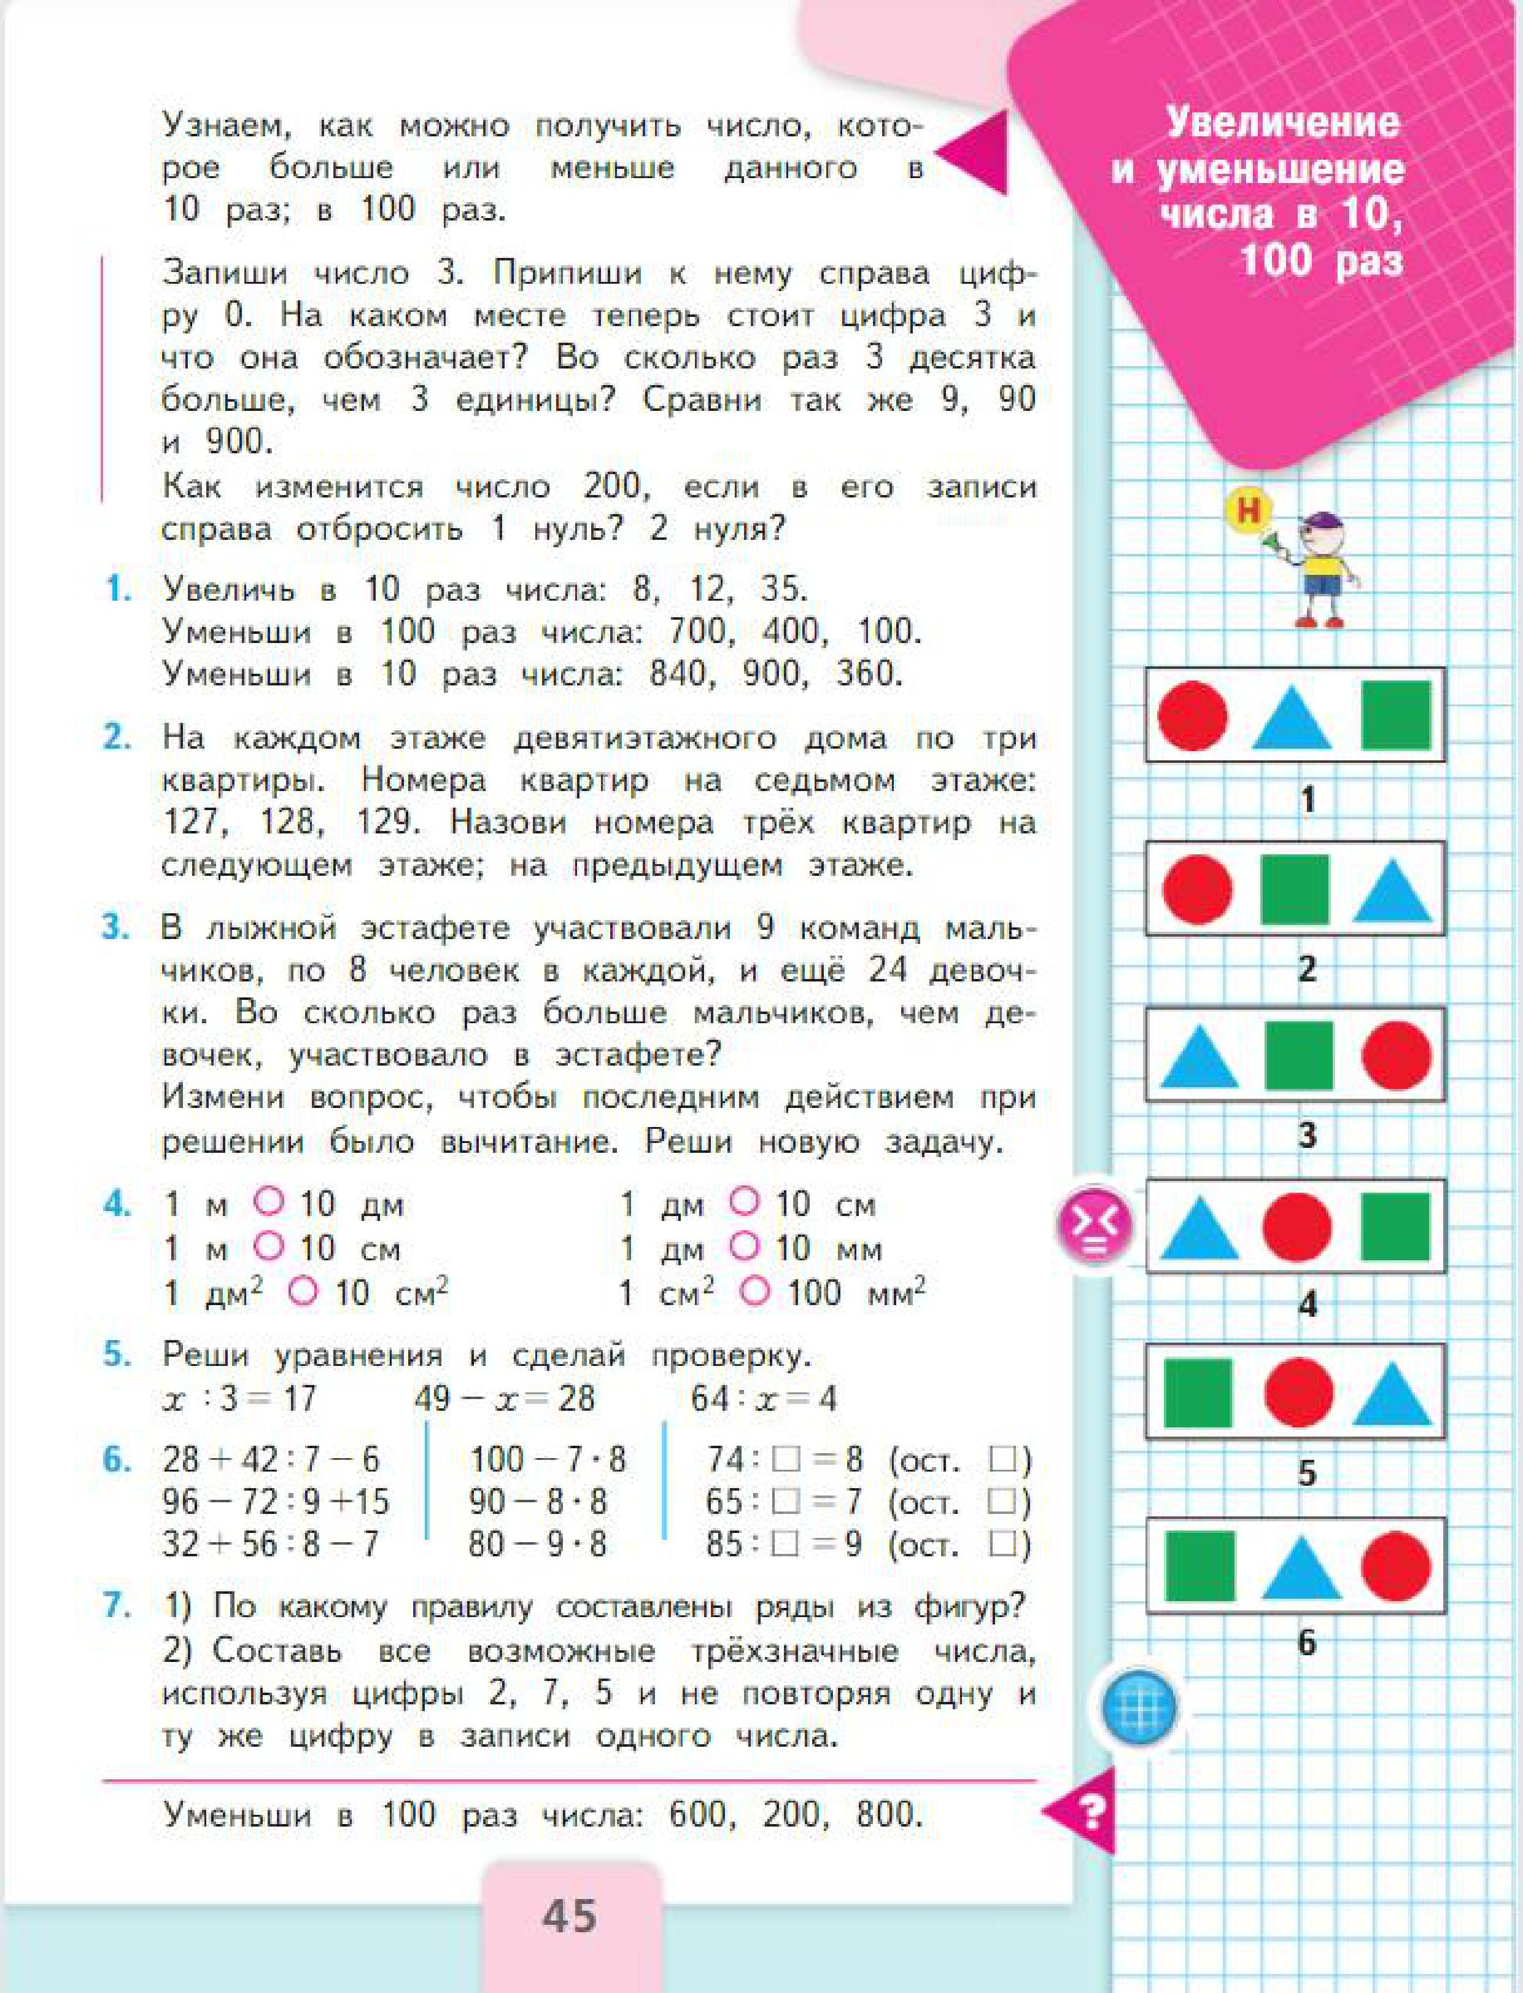
3 класс (март)
Увеличение и
уменьшение
в 10 раз,
в 100 раз.

Slide 14
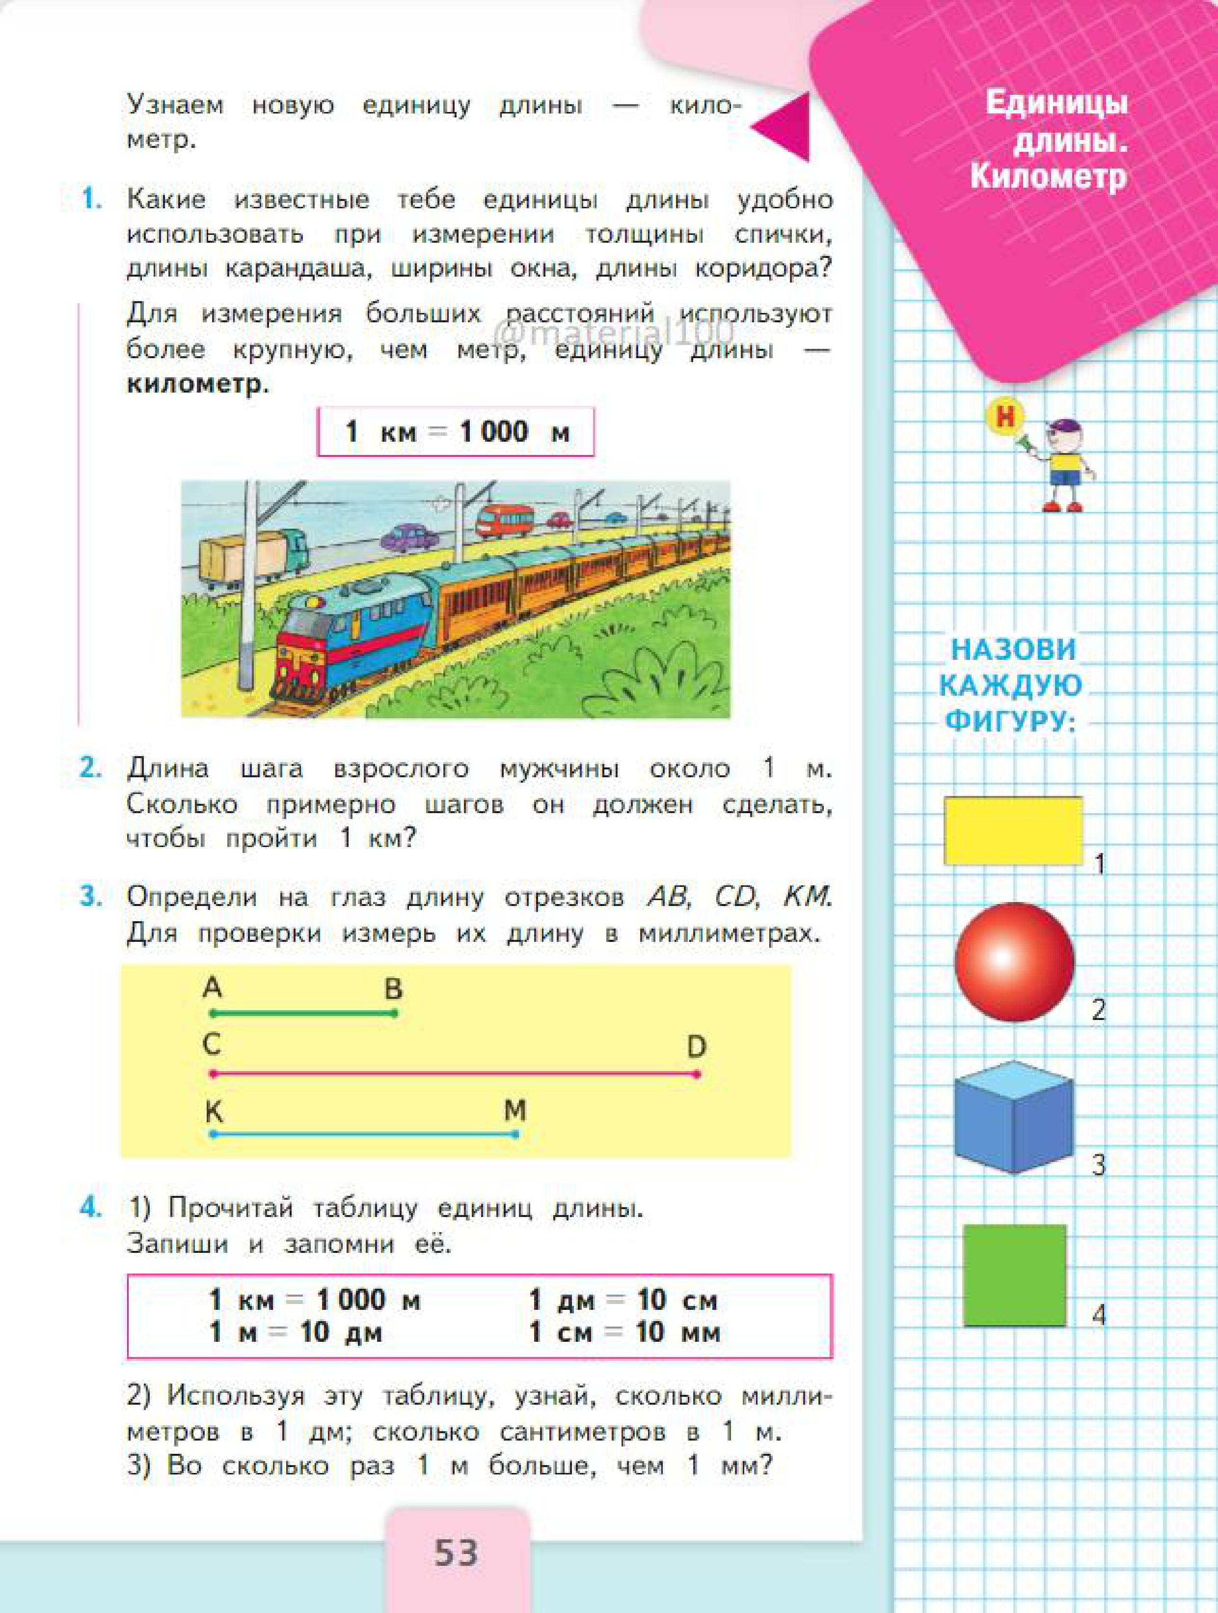
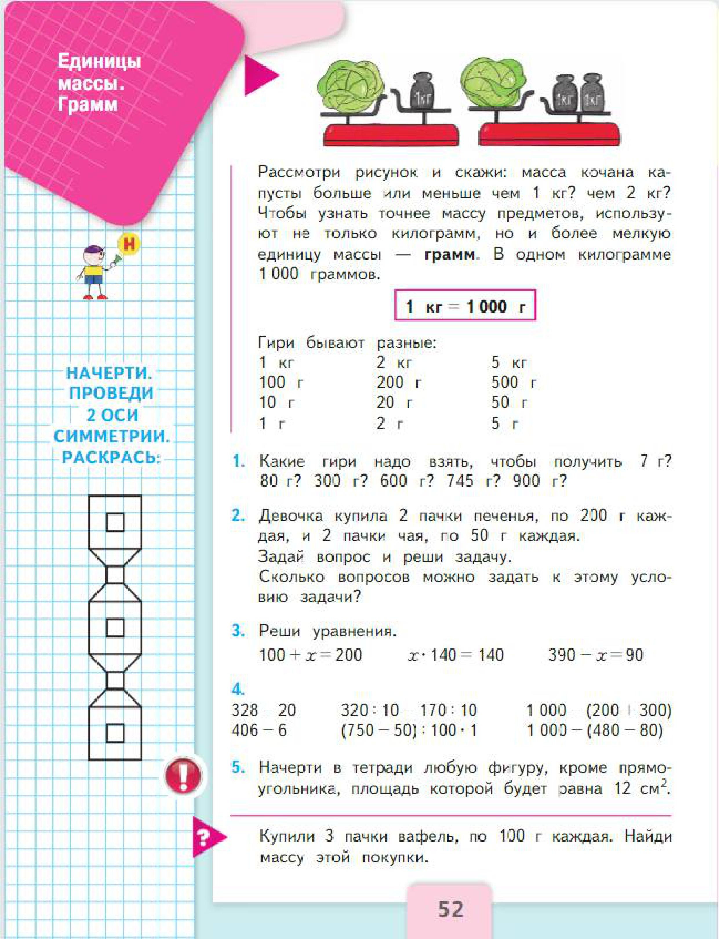
3 класс (март)
Новые единицы
измерения
массы и длины.
Грамм,
километр.

Slide 15
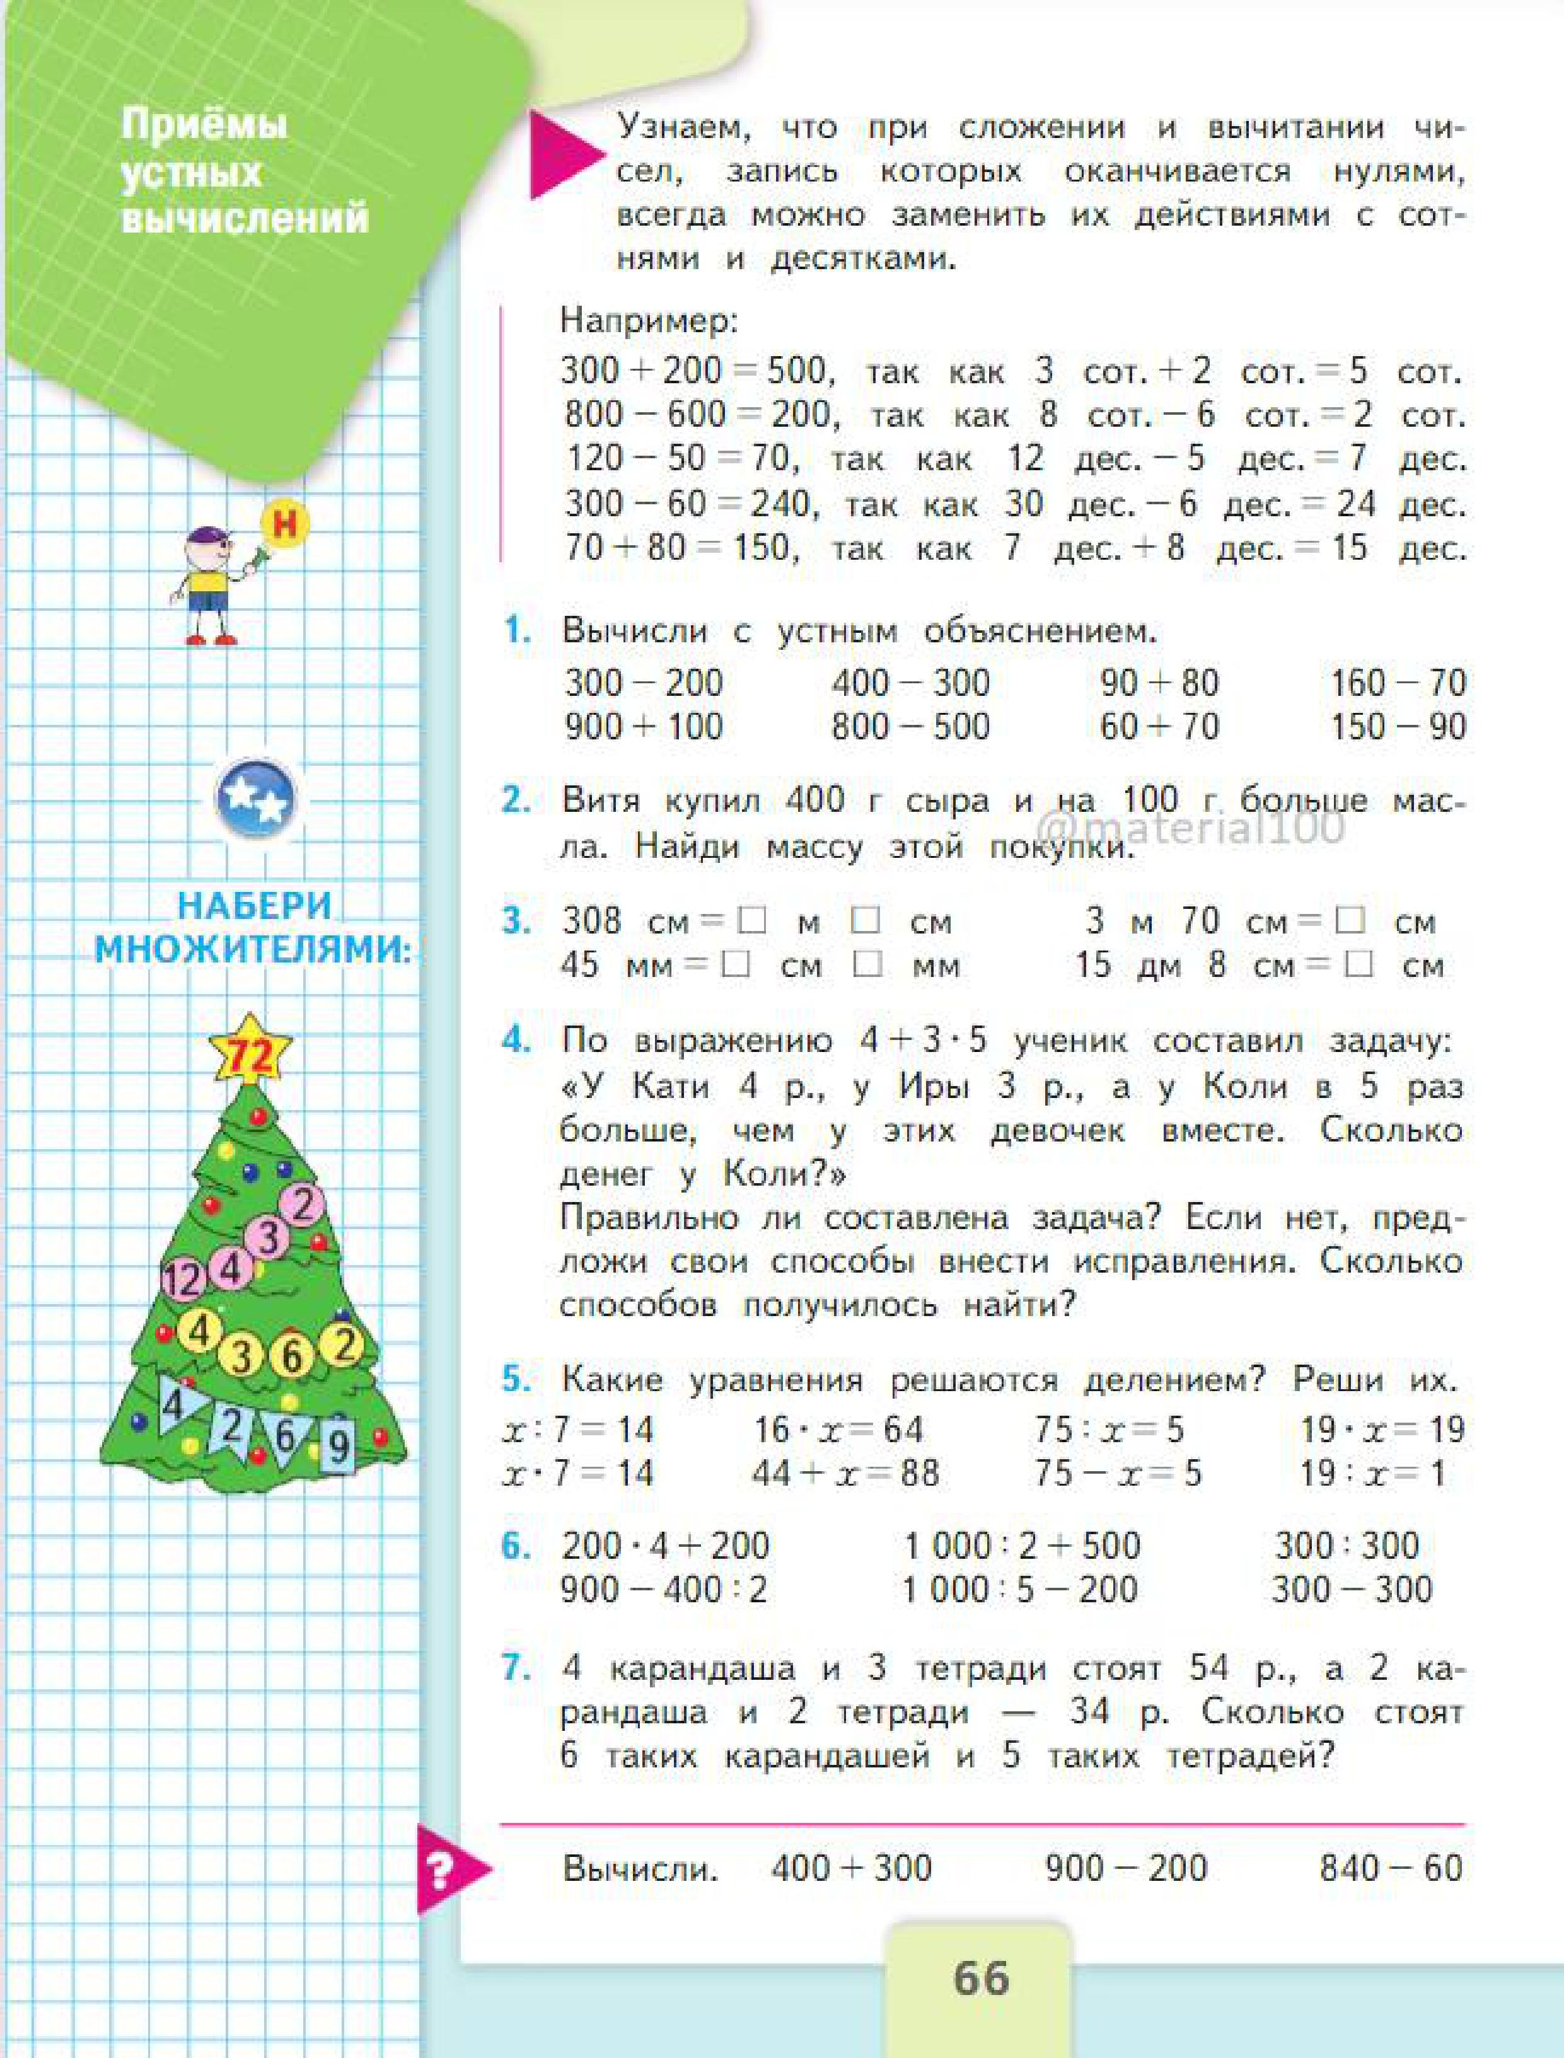
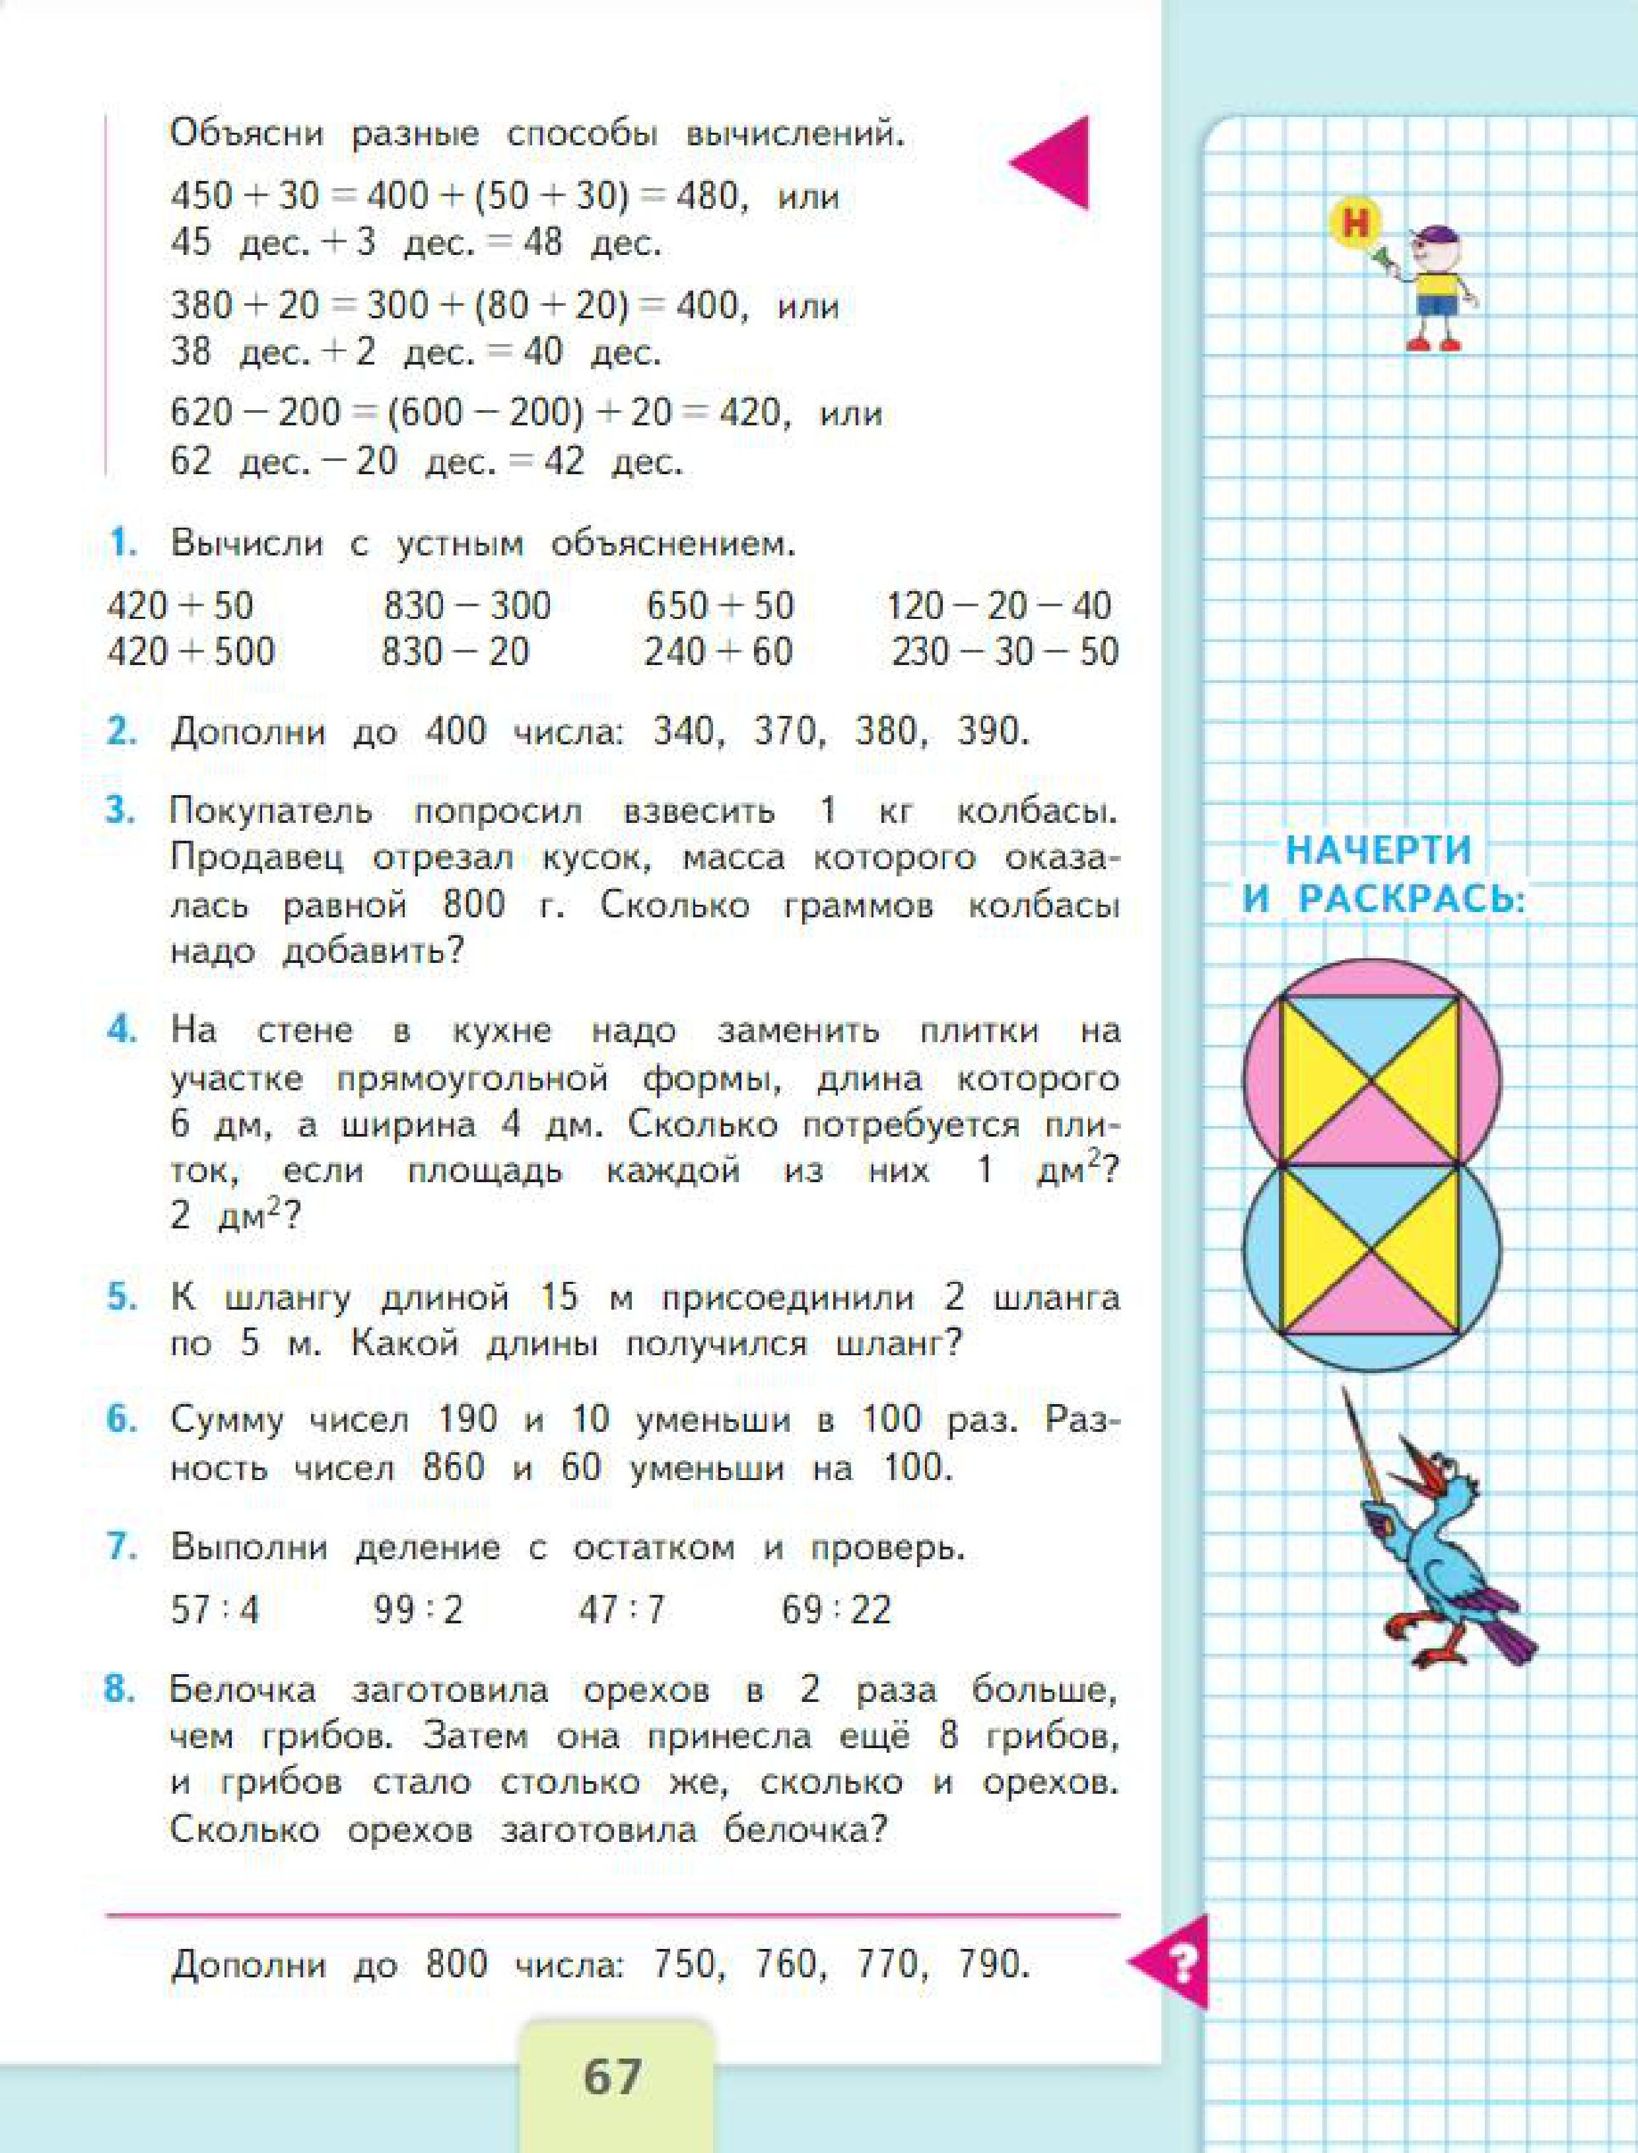
3 класс (март)
Приёмы устных
вычислений

Slide 16
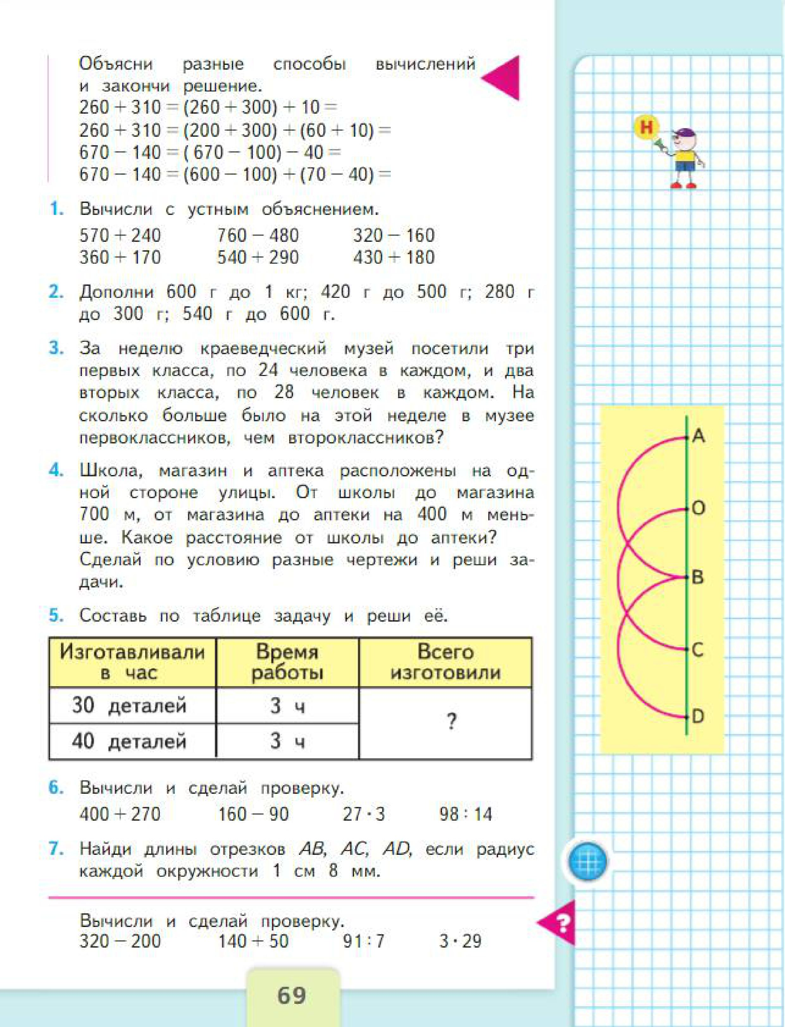
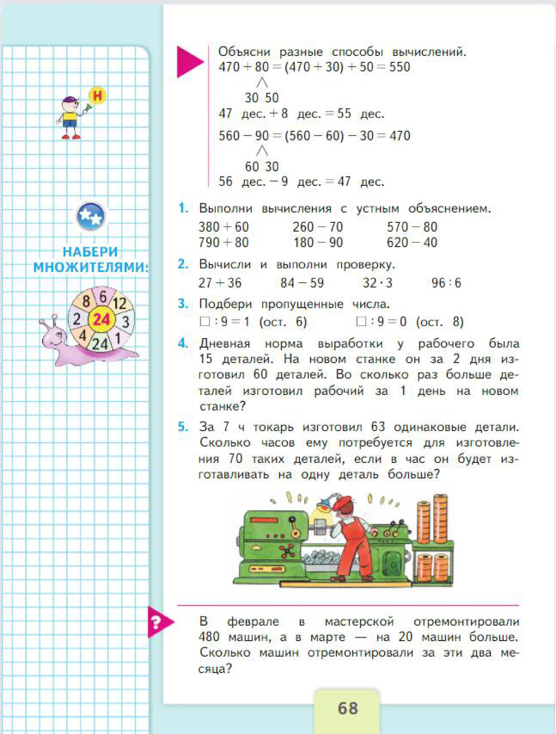
3 класс (март)
Приёмы устных
вычислений

Slide 17
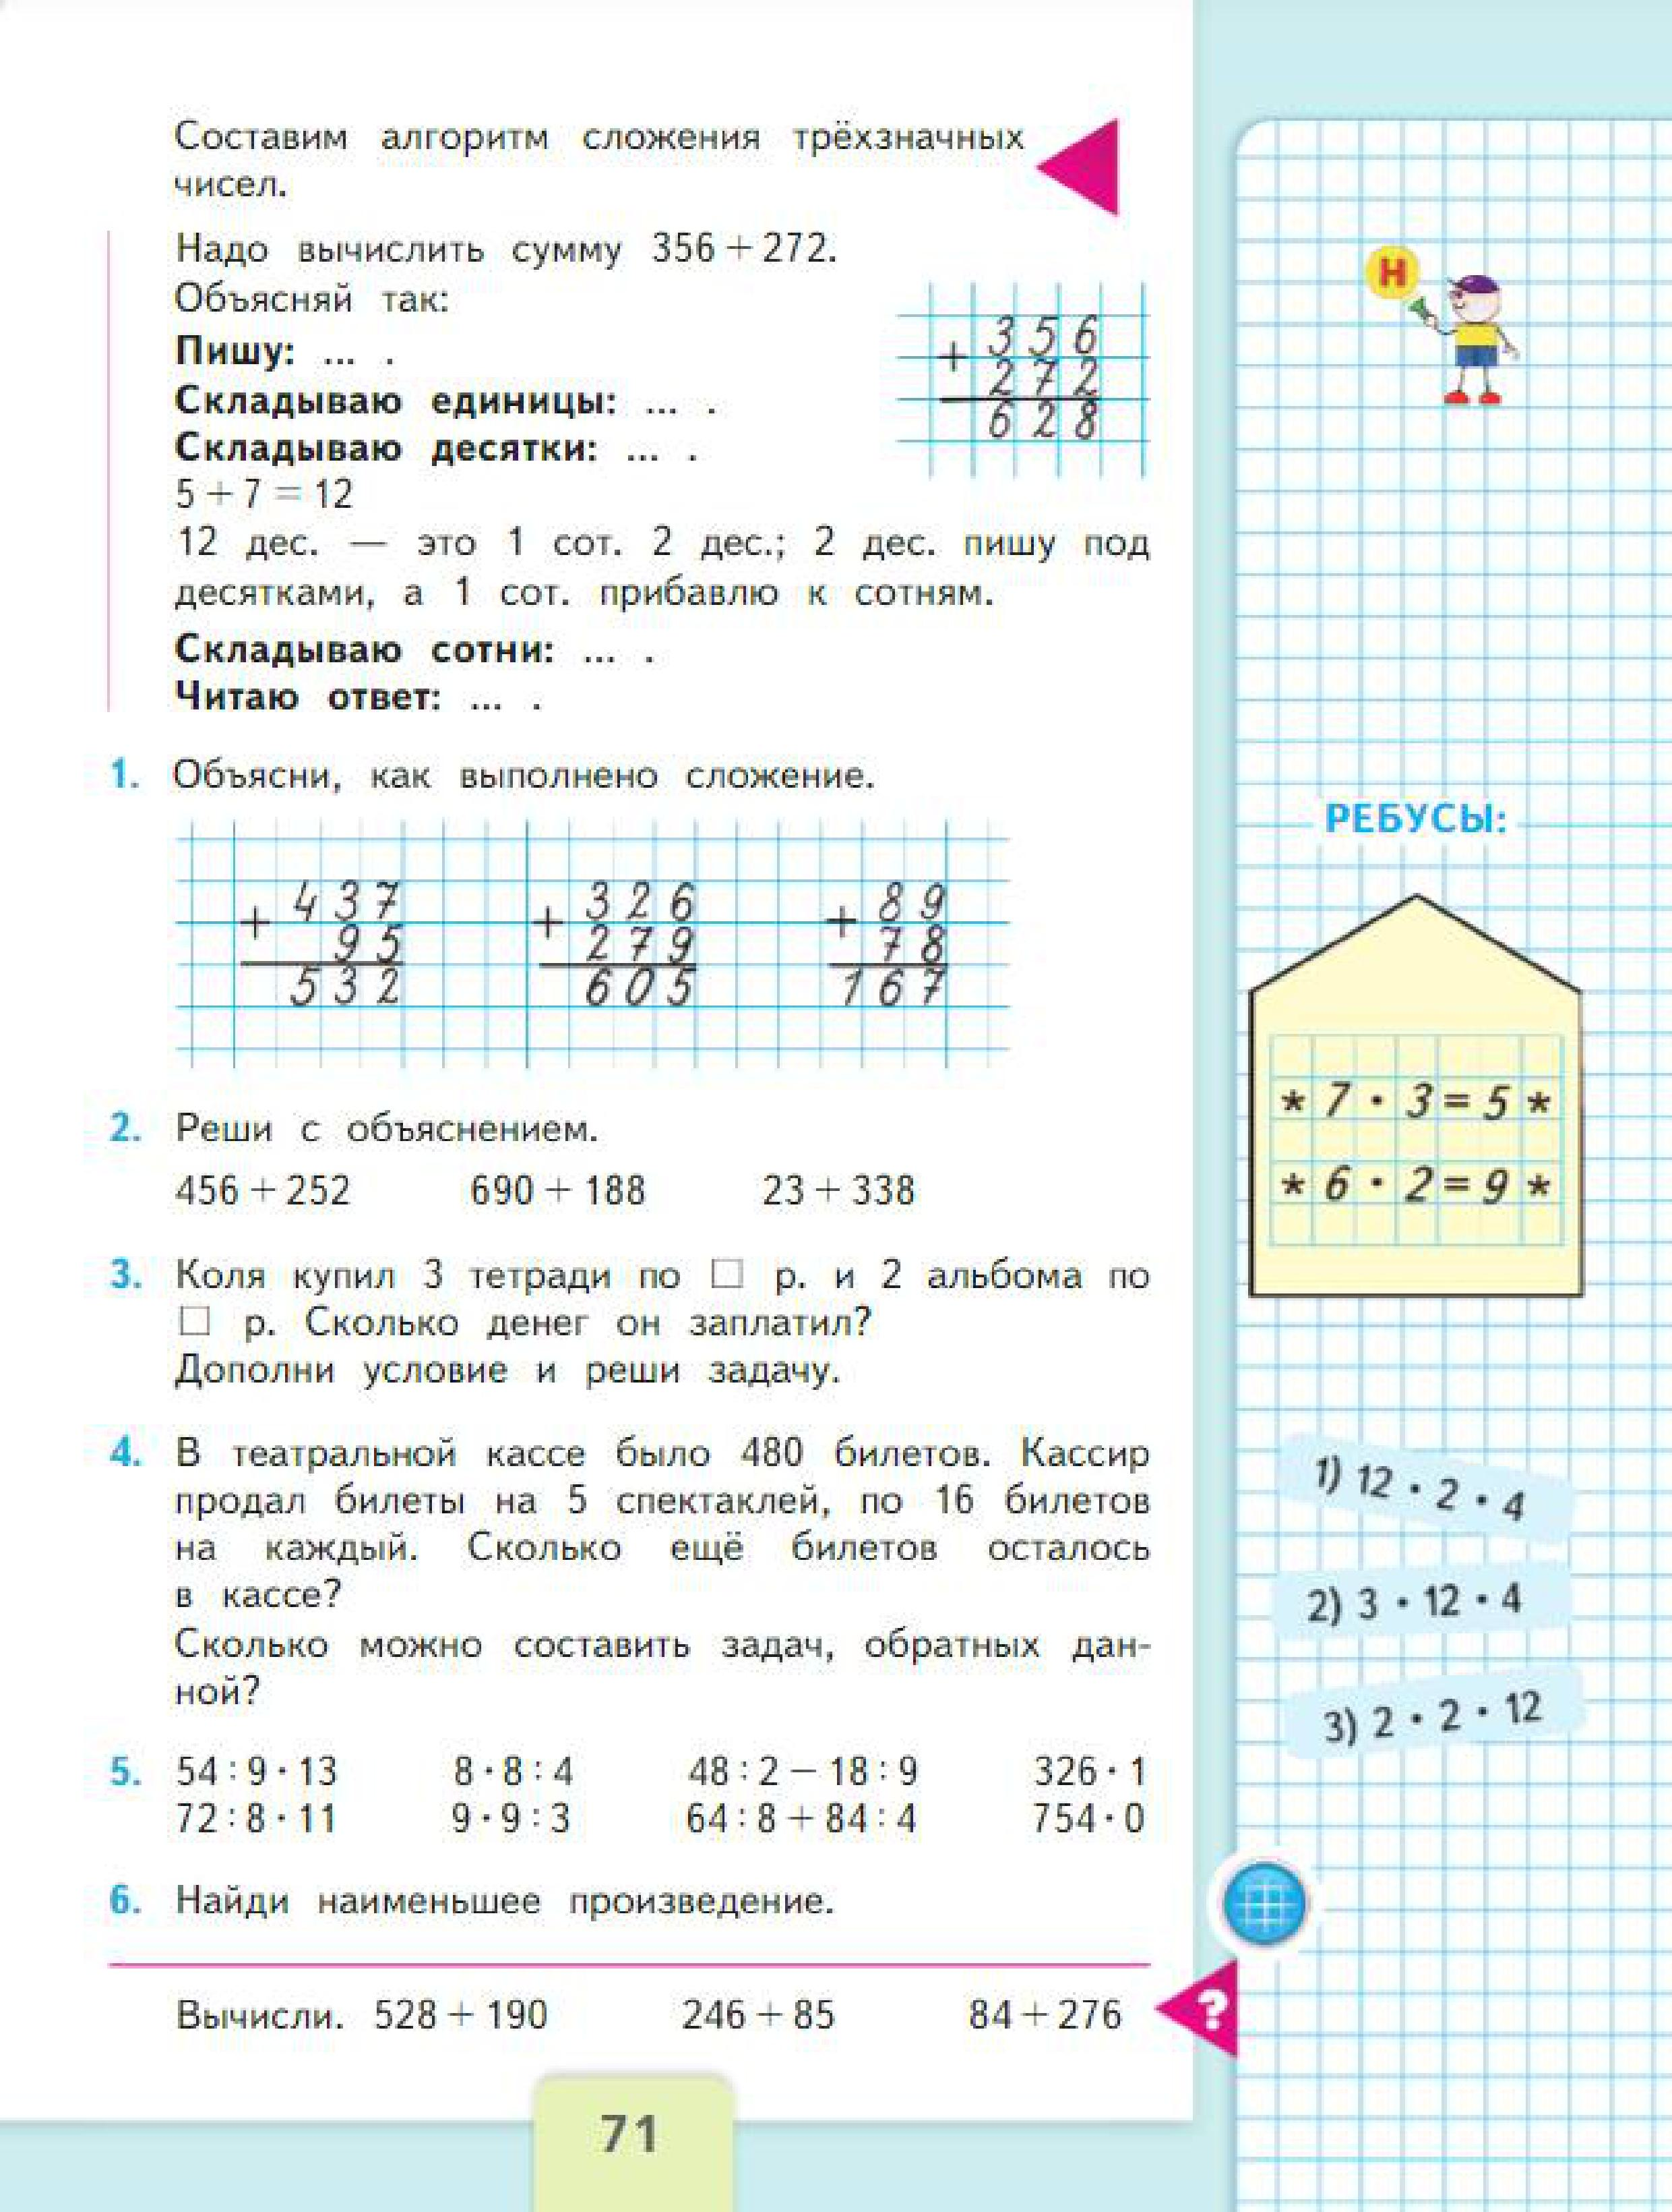
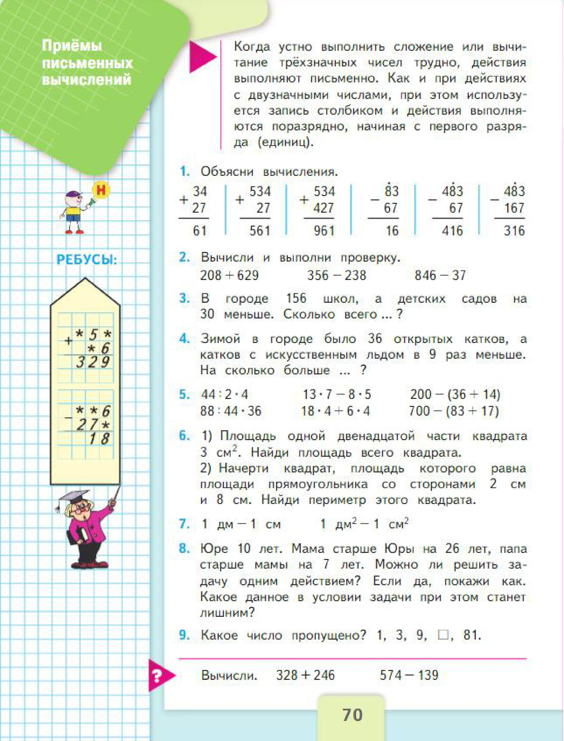
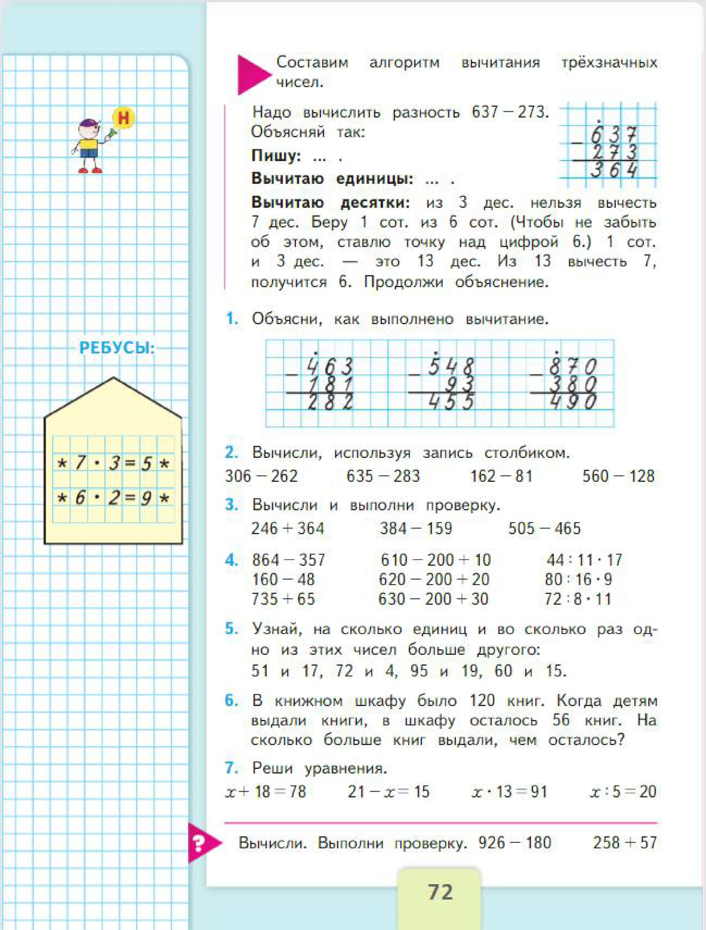
3 класс (март)
Алгоритмы сложения и вычитания многозначных чисел.

Slide 18
4 класс (март)
Письменное умножение столбиком на двузначное число.
Деление с остатком на двузначное число.
Письменное деление столбиком на двузначные и трёхзначные числа.

Slide 19
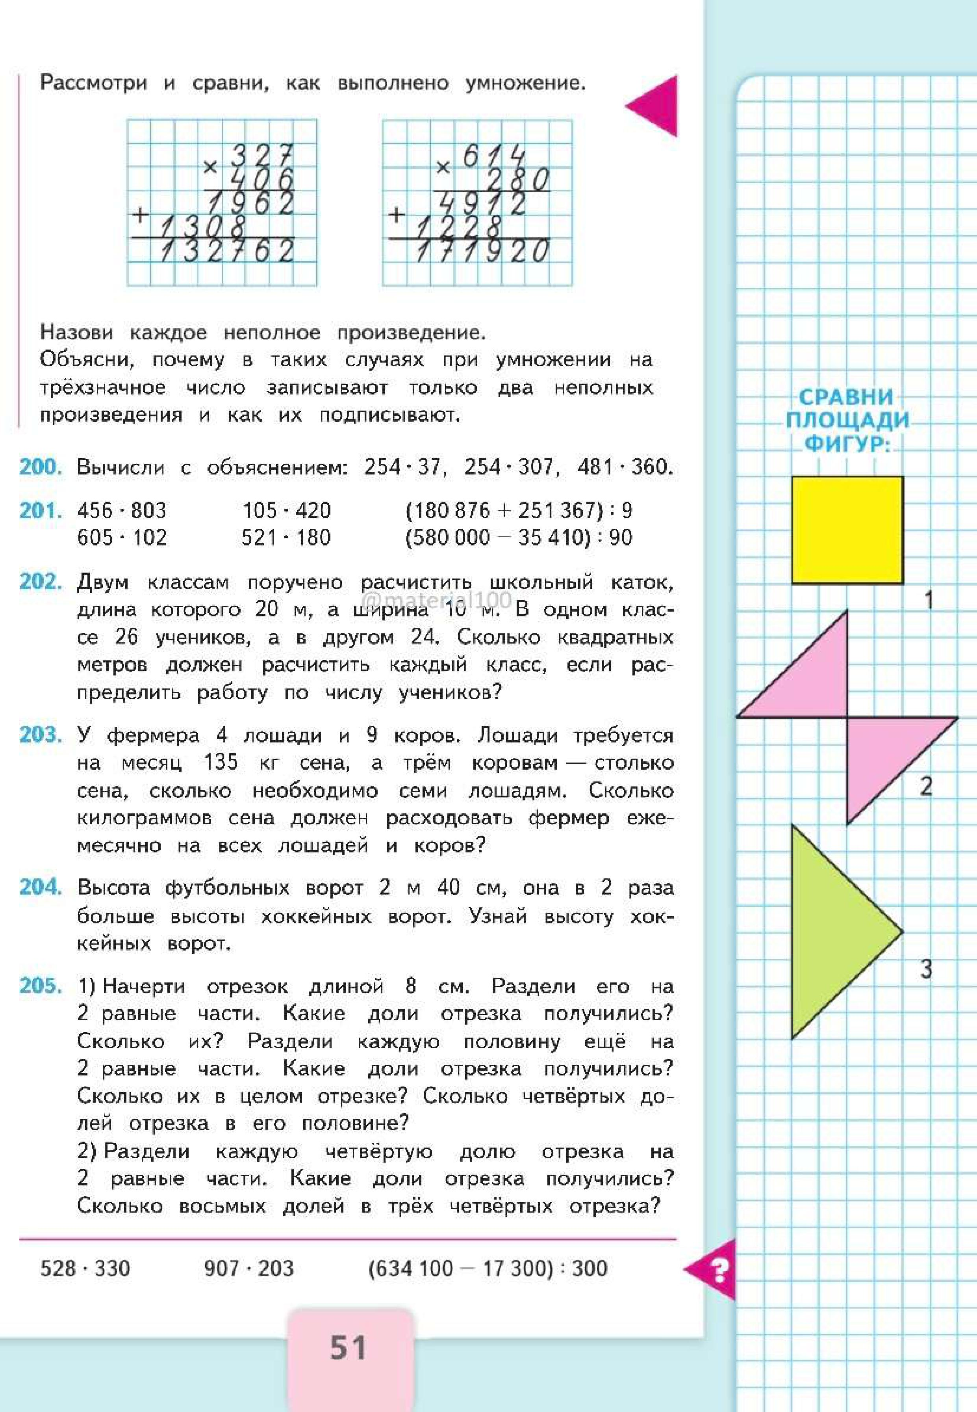
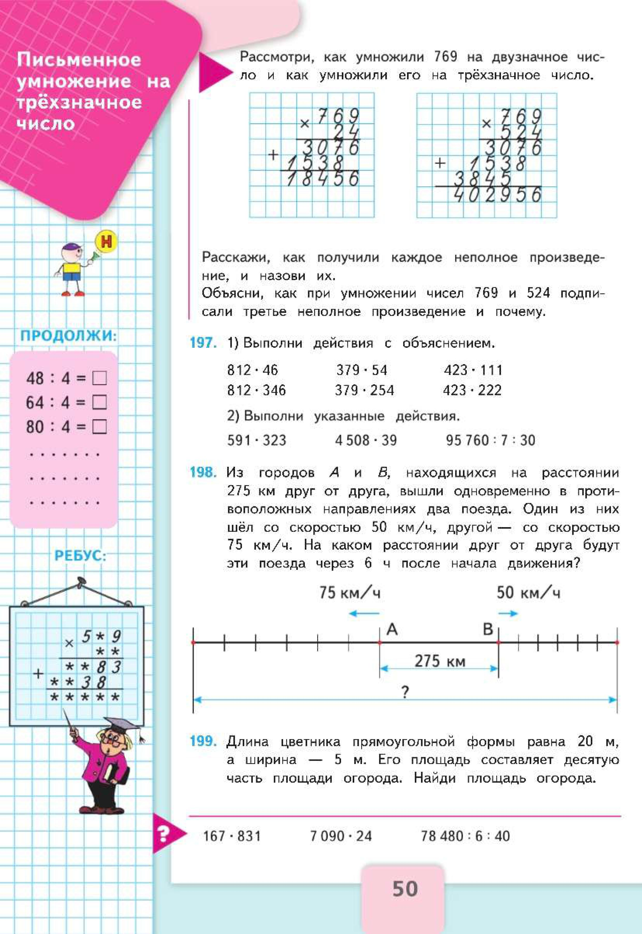
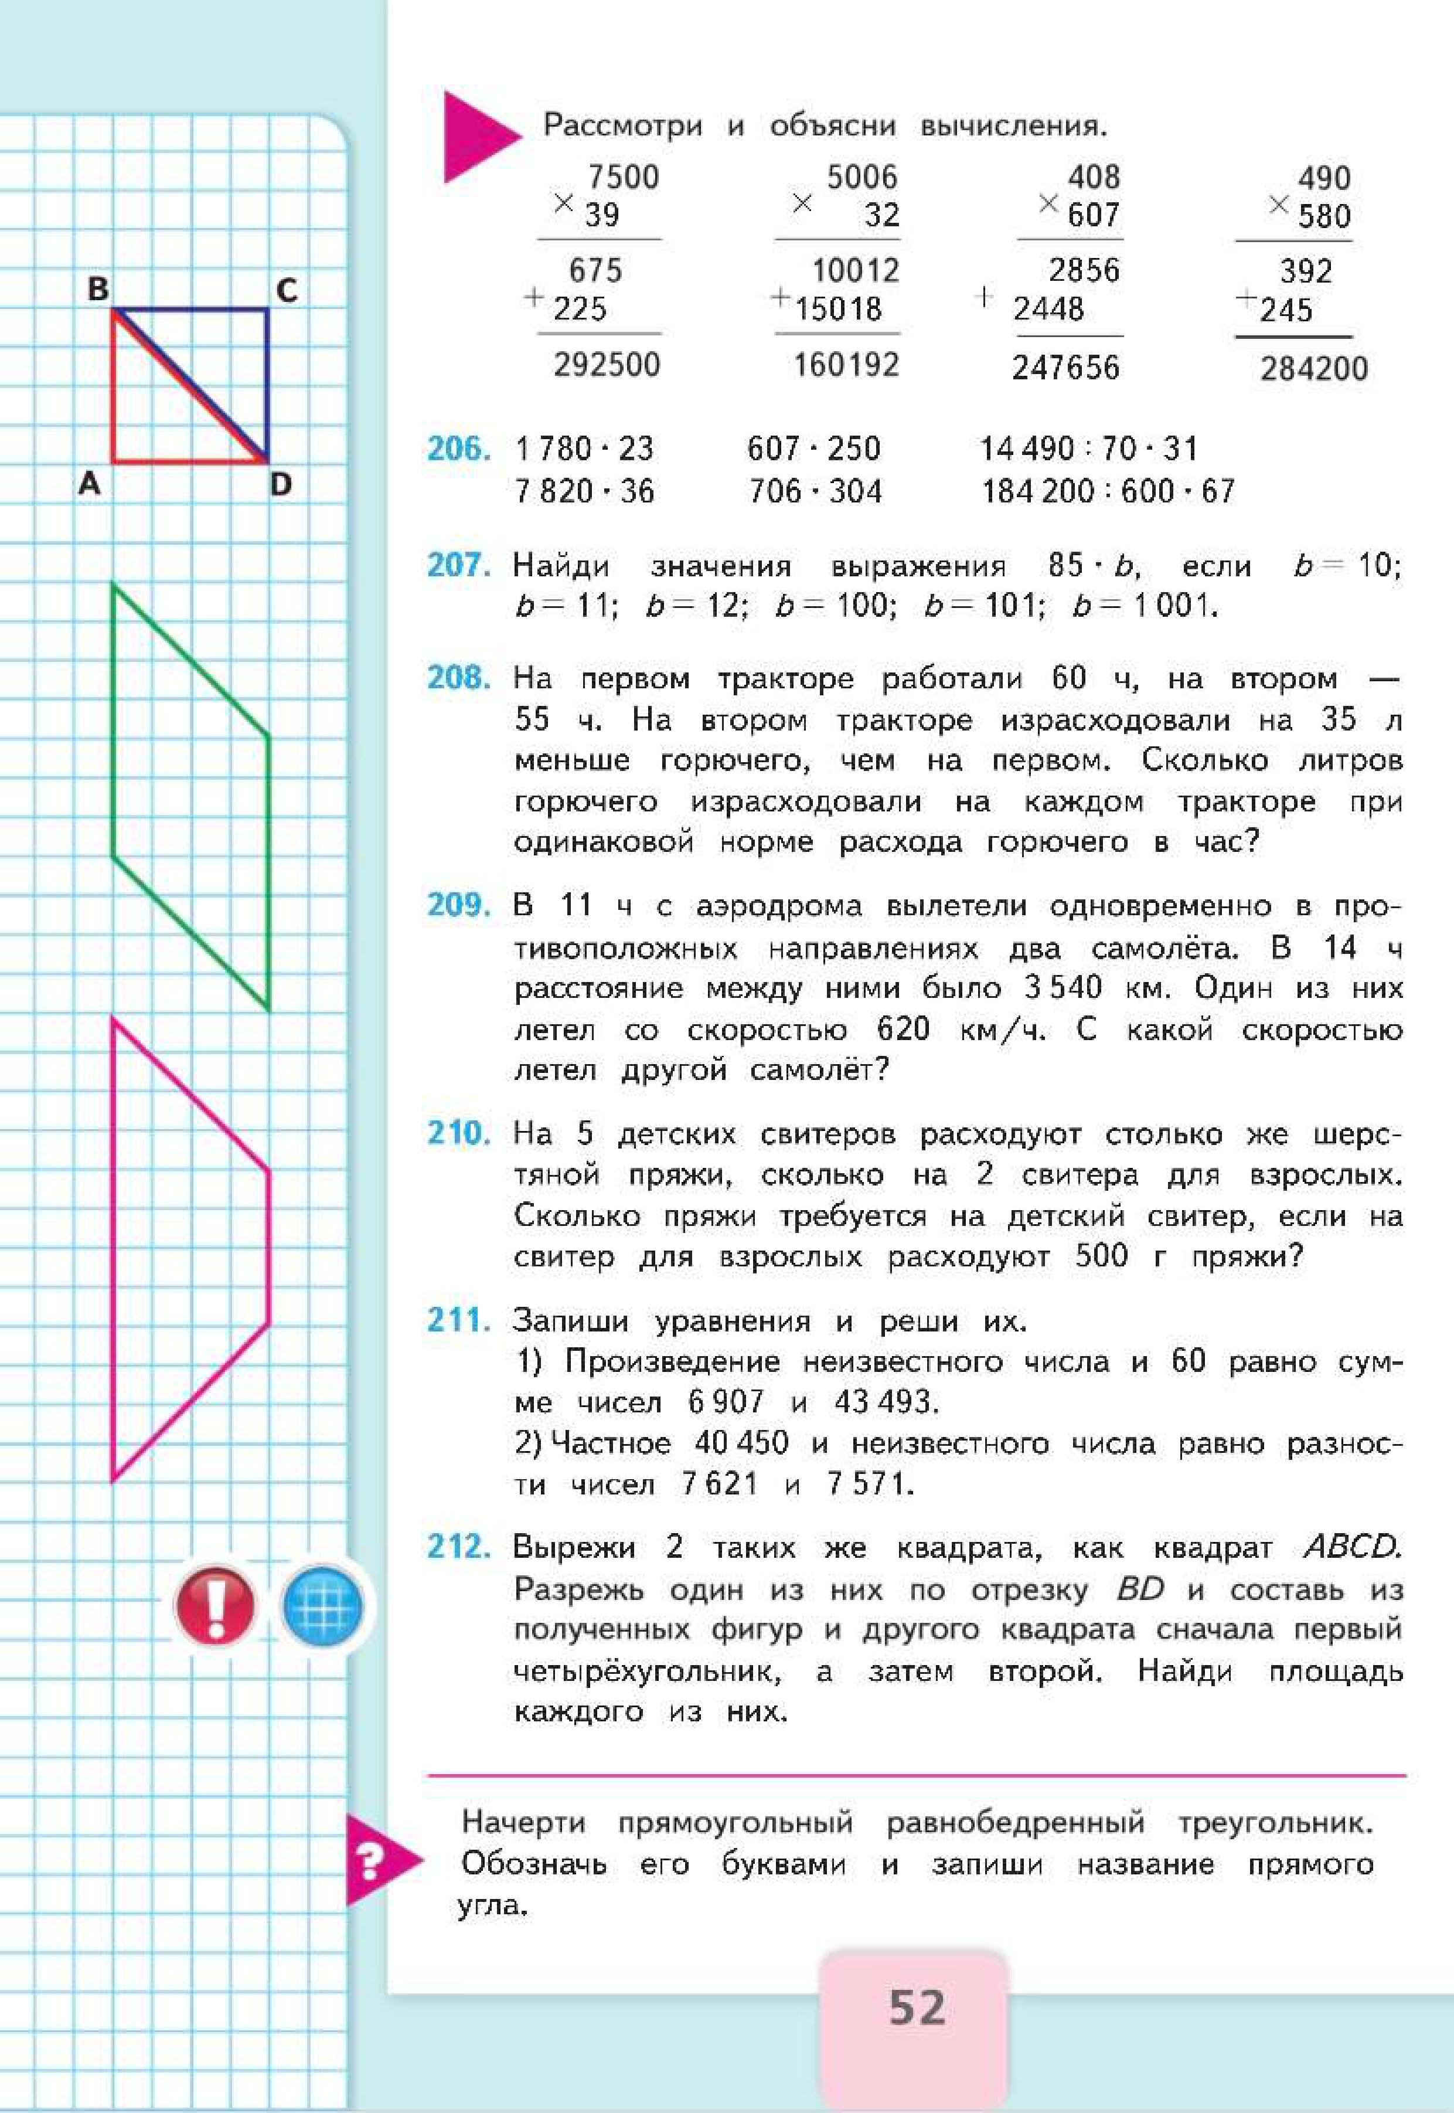
4 класс (март)
Письменное умножение столбиком на двузначное число.

Slide 20
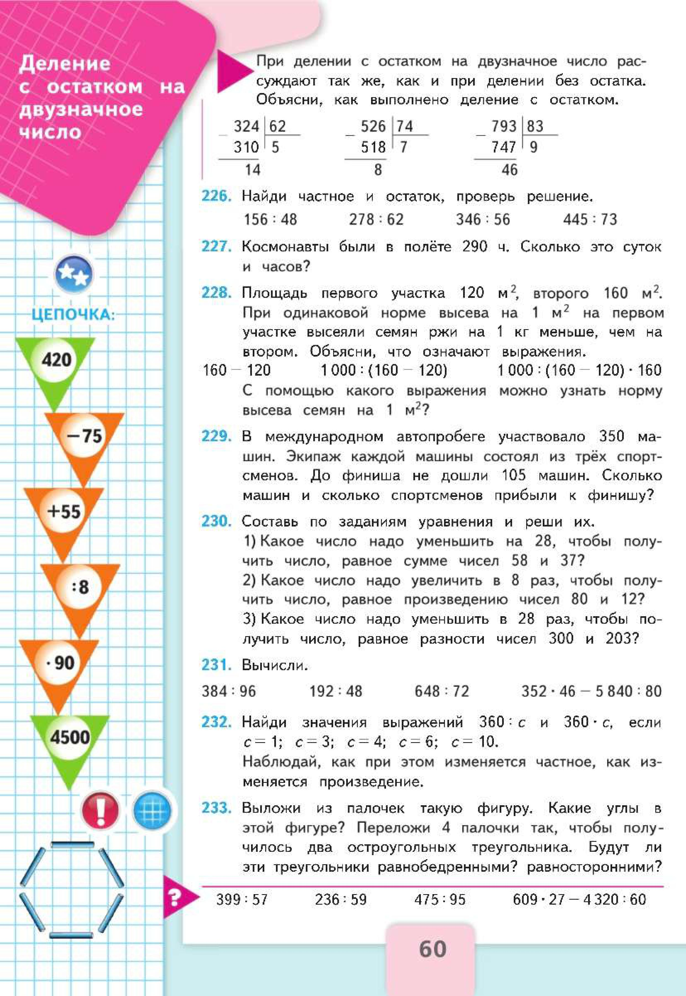
4 класс (март)
ВАЖНО!
Деление с остатком
на двузначное число.

Slide 21
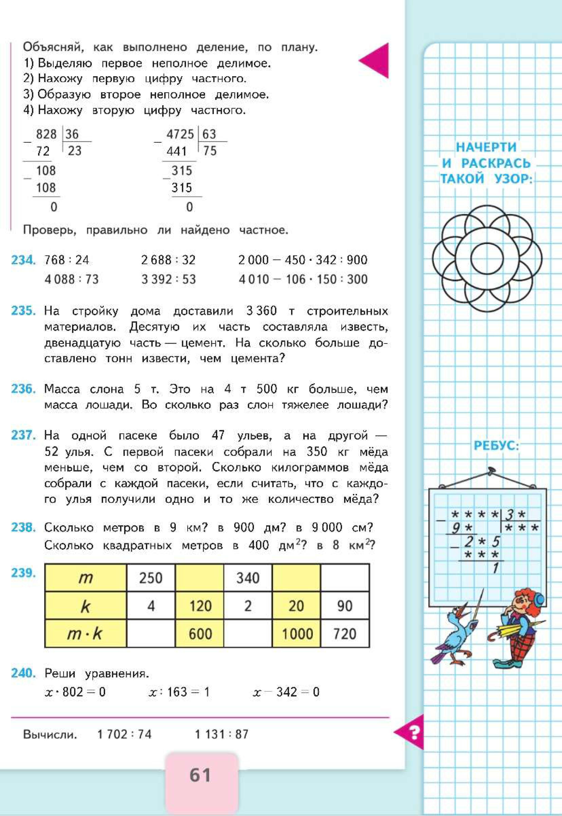
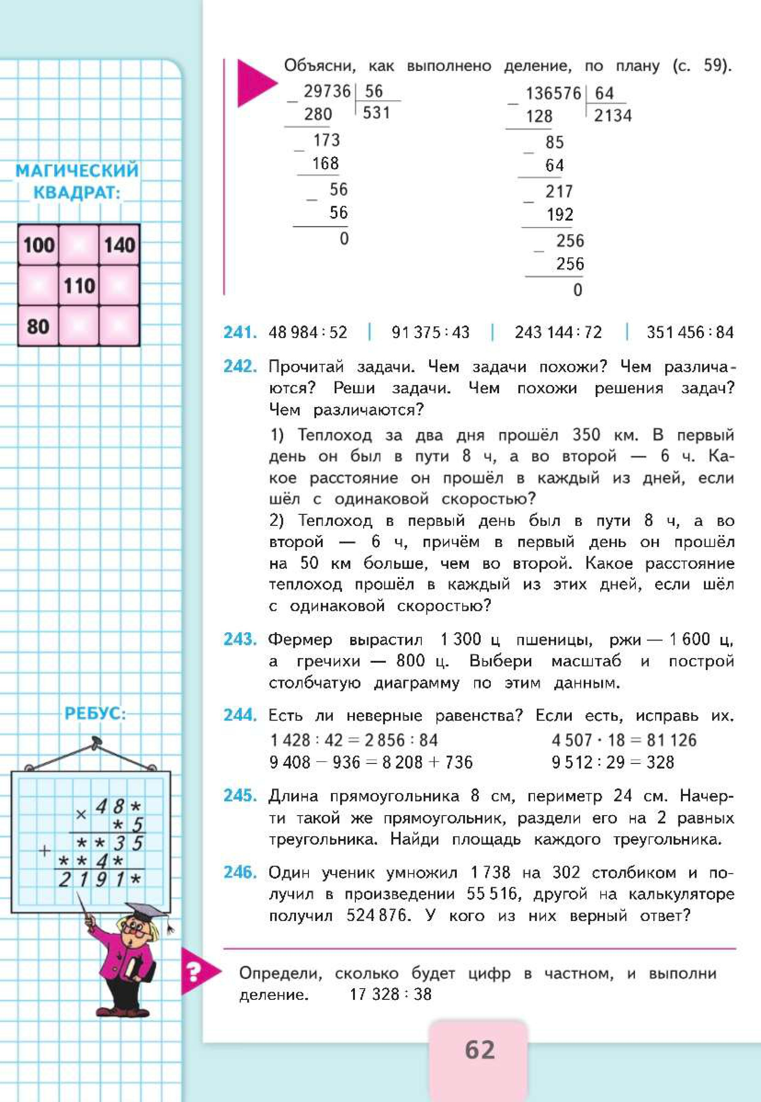
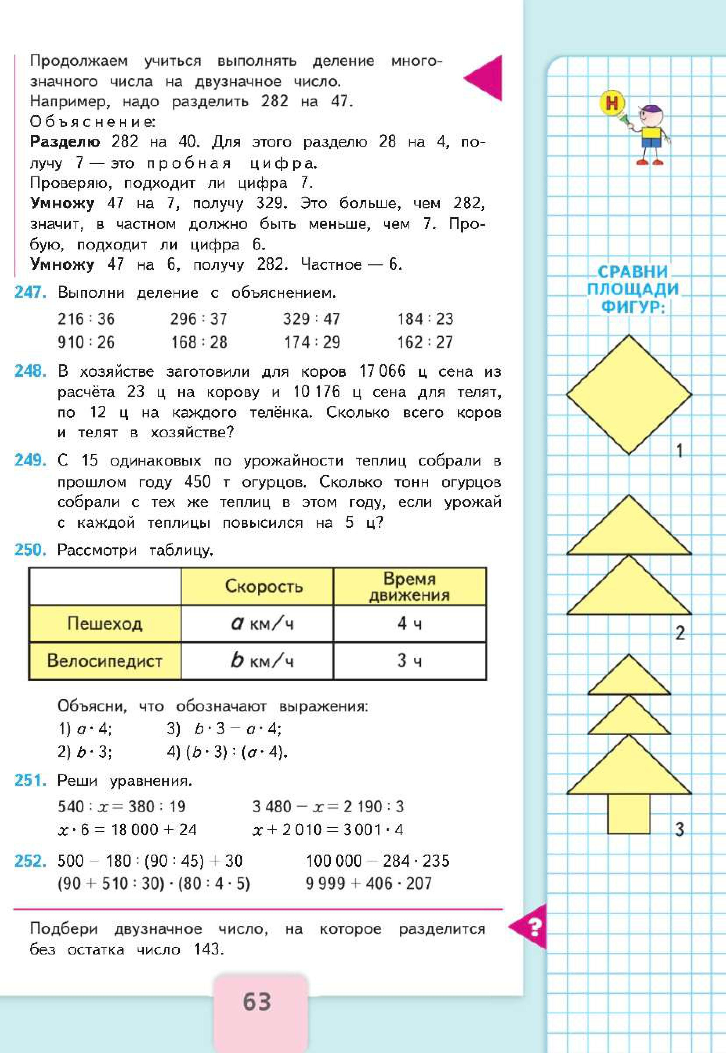
4 класс (март)
Письменное деление столбиком на двузначное число.

Slide 22
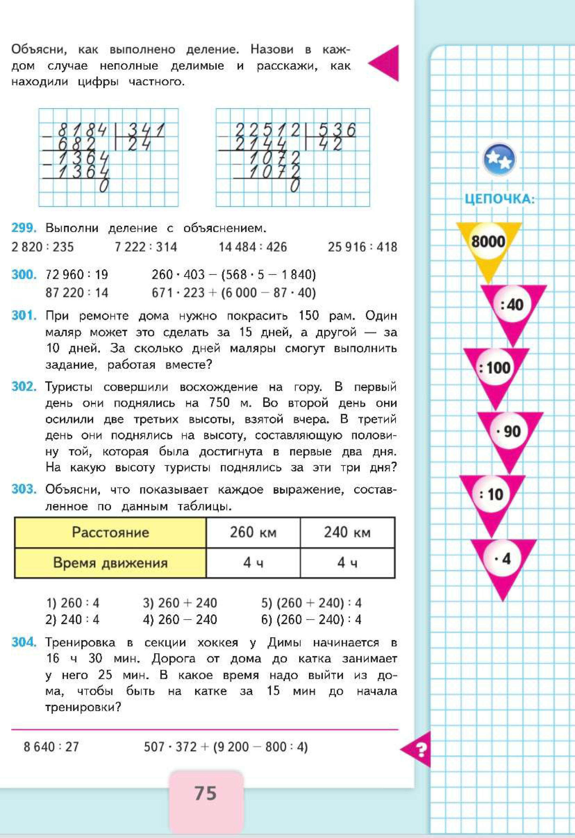
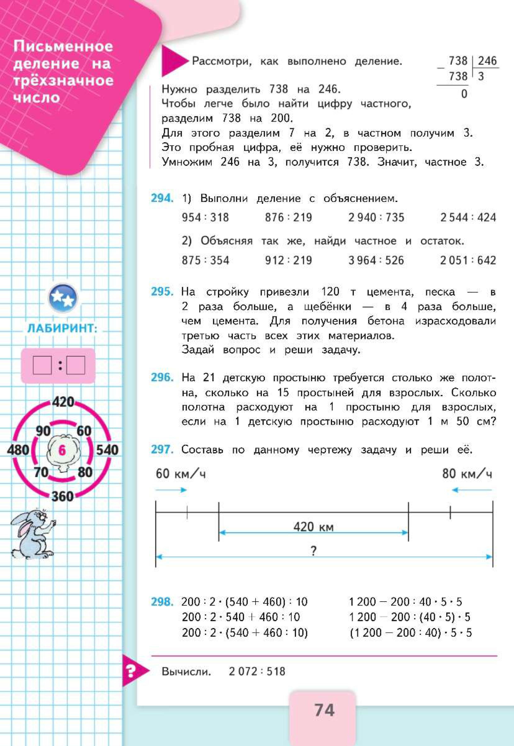
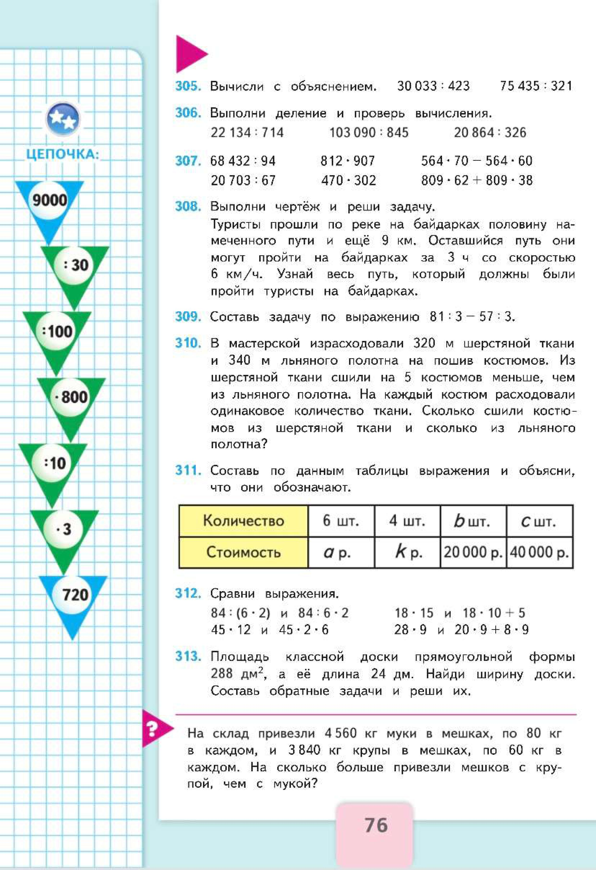
4 класс (март)
Письменное деление столбиком на трёхзначное число.
.

Slide 23

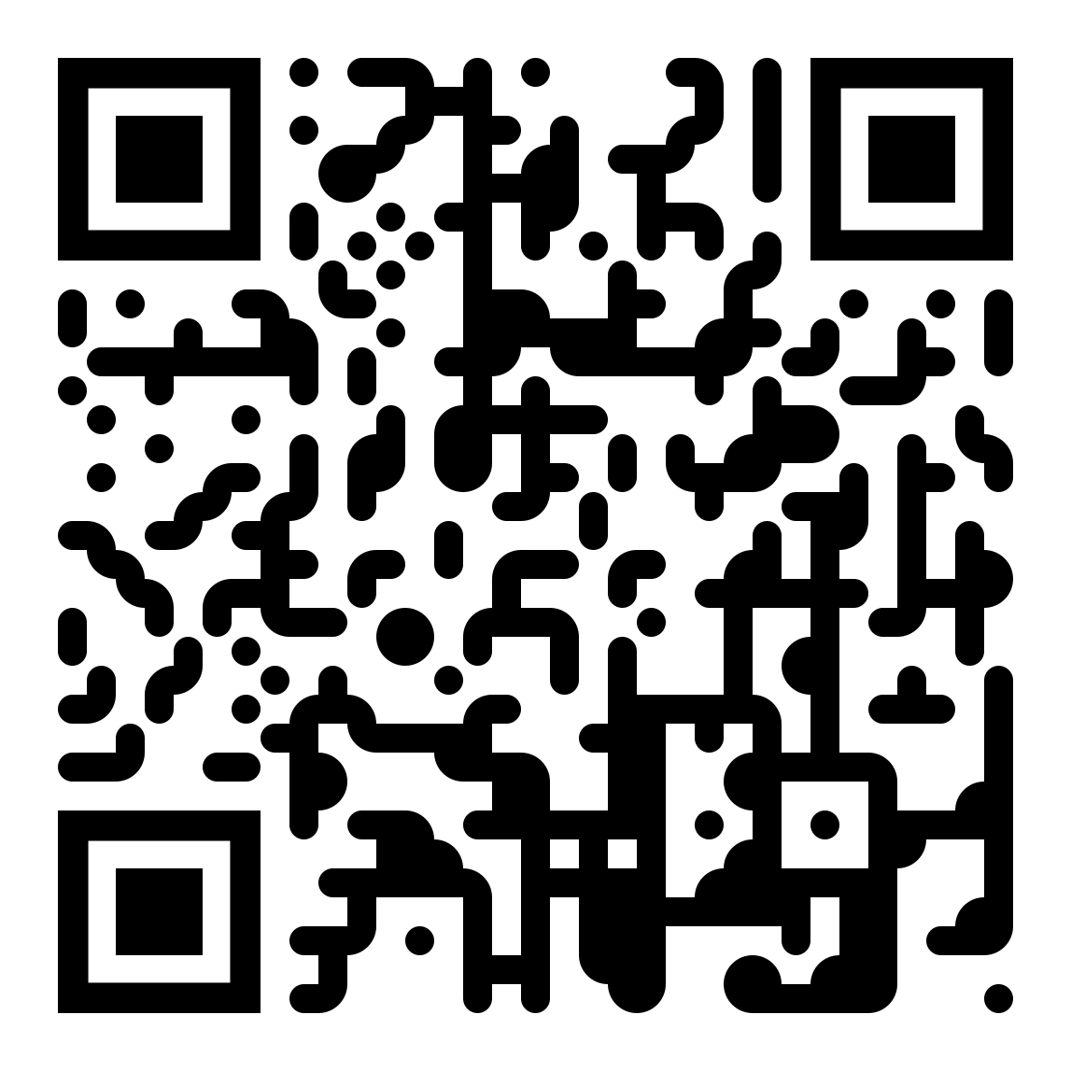
Спасибо за внимание!

